Slide 1
Mammacarcinom
MammoVision - Thermographie der Brust
Gesunde Ernährung bei Brustkrebs
Version: 8. Oktober 2023
Dr. med. et Dr. scient. med. Jürg Eichhorn
CH-9100 Herisau
drje49@gmail.com
www.ever.ch

Slide 2
Agenda
Lokalisation und Arten
Häufigkeit
Warnsignale - Selbstuntersuchung
Diagnose
Schulmedizinische Therapie
Diagnostik: Mammographie Screening
Diagnostik: Thermographie - MammoVision
Thermographie - MammoVision: Früherkennung - Risikobeurteilung
Risikofaktoren
Prophylaxe
Pflanzliche Östrogene - Phytoöstrogene: Fluch oder Segen?
„Hauptstrasse der Ernährung“
TopMix - Lebenselixiere
Take Home Message

Slide 3
Brustkrebs - Lokalisation und Arten

Slide 4
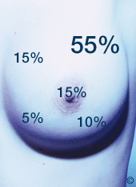
Brustkrebs - Lokalisation
Häufigkeitsverteilung nach Quadranten
Bild: Quelle unbekannt
Notes:
4

Slide 5
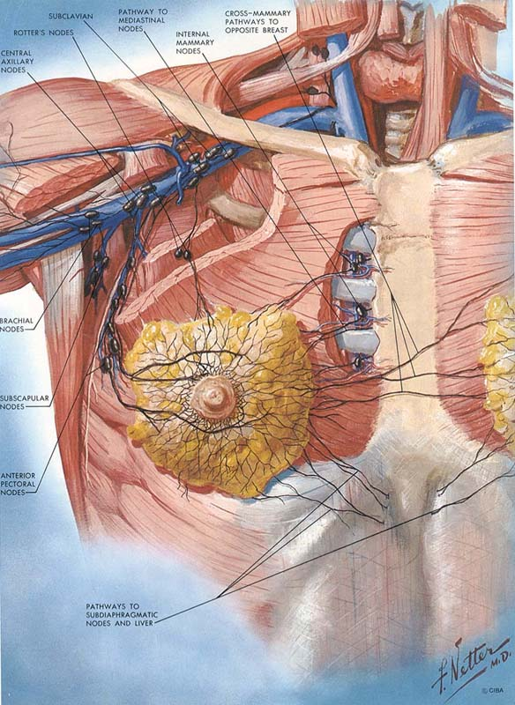
Brustkrebs - Lokalisation
Lymphabflussgebiete: axillär - clavikulär - retrosternal
Bild: Netter Atlas
Notes:
5

Slide 6
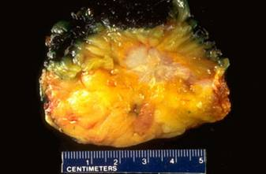
Brustkrebs - Arten
Übersicht
Duktales Karzinom: Milchgänge
Lobuläres Karzinom: Drüsenlappen
Inflammatorisches Karzinom: Selten, Brust geschwollen, rot und warm
Familiärer Brustkrebs: 5-10%, vererbt über BRCA-Gene, bis 85% erhöhtes
Risiko
Bild: Quelle unbekannt
Notes:
6

Slide 7
Brustkrebs - Häufigkeit

Slide 8
Brustkrebs - Häufigkeit
Situation allgemein
Familiäre Häufigkeit
Lebenszeitrisiko
Häufigkeit in Altersgruppen
Situation Welt
Situation Schweiz
Situation Deutschland
Situation Österreich
Situation Dänemark

Slide 9
Brustkrebs - Häufigkeit
Situation allgemein
Häufigste Krebserkrankung der Frau
Jährlich 46`000 Neuerkrankungen in Deutschland
Jede 10. Frau erkrankt an Brustkrebs
Häufigkeit von Brustkrebs in den Industrieländern ansteigend
Bruststerblichkeit seit 1990 um 15 bis 17% gesunken (USA, England - R. Peto)

Slide 10
Brustkrebs - Häufigkeit
Anteil familiärer Brustkrebserkrankungen
14% familiäre Häufung
4% BRCA 1
3% BRCA 2
4% BRCA ?
75 % sporadisch
KG-NRW 2000
QF Prävention und Gesundheitsförderung WS 2005: Hense & Heindel
Notes:
10

Slide 11

Brustkrebs - Häufigkeit
Lebenszeitrisiko für Erkrankung:
Bis 40 Jahre: 1:250
Bis 50 Jahre: 1:60
Bis 85 Jahre: 1:9
Bild: Quelle unbekannt
Notes:
11

Slide 12
Brustkrebs - Häufigkeit
Häufigkeit in Altersgruppen:
Altersgruppe | Gesamtzahl der Brustkrebsdiagnosen | Wahrscheinlichkeiten von Brustkrebsdiagnosen
Bis 30 Jahre | 46 von 100.000 | 1 von 2`169
Bis 40 Jahre | 399 von 100.000 | 1 von 251
Bis 50 Jahre | 1`636 von 100.000 | 1 von 61
Bis 60 Jahre | 4`162 von 100.000 | 1 von 24
Bis 70 Jahre | 6`466 von 100.000 | 1 von 15
Bis 80 Jahre | 8`988 von 100.000 | 1 von 11
Bis 85 Jahre | 11`593 von 100.000 | 1 von 9
Arznei-Telegramm 10/99
Notes:
12

Slide 13
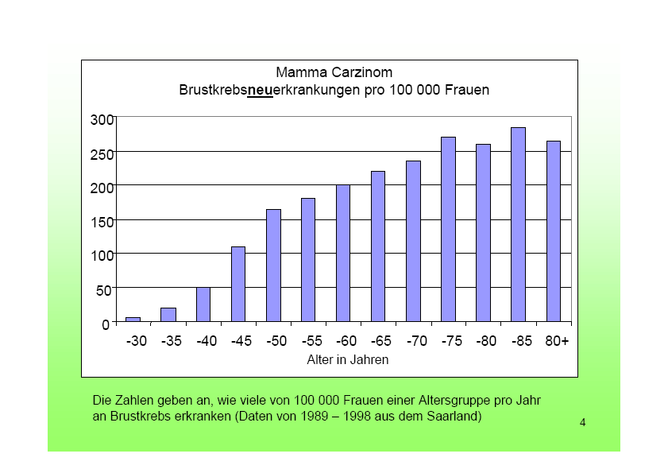
Brustkrebs - Häufigkeit
Häufigkeit in Altersgruppen:
Arznei-Telegramm 10/99
Notes:
13

Slide 14
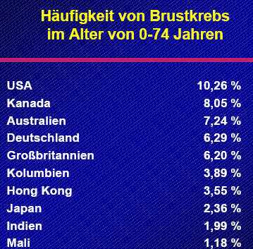
Brustkrebs - Häufigkeit
Situation weltweit
Notes:
14

Slide 15
Brustkrebs - Häufigkeit
Situation Schweiz
5300 Neuerkrankungen pro Jahr
1350 Frauen sterben jährlich an Brustkrebs
285: Neuerkrankungen pro Jahr im Kanton St. Gallen
371: Verstorben an Brustkrebs zwischen 2001 und 2005
Häufigstes Auftreten zwischen dem 50. und 60. Lebensjahr
8 von 1000 Frauen im Alter von 50-69 sterben an Brustkrebs (0.8%)
d.h. 99.2% sterben nicht an Brustkrebs!
Wichtigste Ursache für frühzeitigen Tod (vor 70. Lebensjahr)
Notes:
15

Slide 16
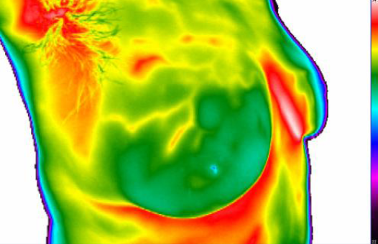
Brustkrebs - Häufigkeit
Brustkrebs in Deutschland
für 18 % aller Krebstodesfälle bei Frauen verantwortlich
bei Frauen im Alter zwischen 35 und 55 Jahren die häufigste Todesursache
Notes:
16

Slide 17
Brustkrebs - Häufigkeit
Situation Deutschland
Neuerkrankungen 2000: 47`517
2007: 55`100, davon 23`000 vor dem 50. Altersjahr
Krebssterbefälle: 2000: 17`814
Für 18% aller Krebstodesfälle bei Frauen verantwortlich
Das theoretische Risiko, bis zum Alter von 74 Jahren an Brustkrebs
zu erkranken, beträgt für jede anderweitig gesunde Frau ca. 8%
Bei Frauen im Alter zwischen 35 und 55 Jahren die häufigste Todesursache
40% der erkrankten Frauen sind unter 40 Jahre alt
Zunehmend sind jüngere Frauen von Brustkrebs betroffen
Altersverteilung:
50 - 59 Jahre 1:40 bis 1:120
40 - 49 Jahre 1:80 bis 1:260
30 - 39 Jahre 1:280 bis 1:1480
20 - 29 Jahre 1:2170
Notes:
17

Slide 18
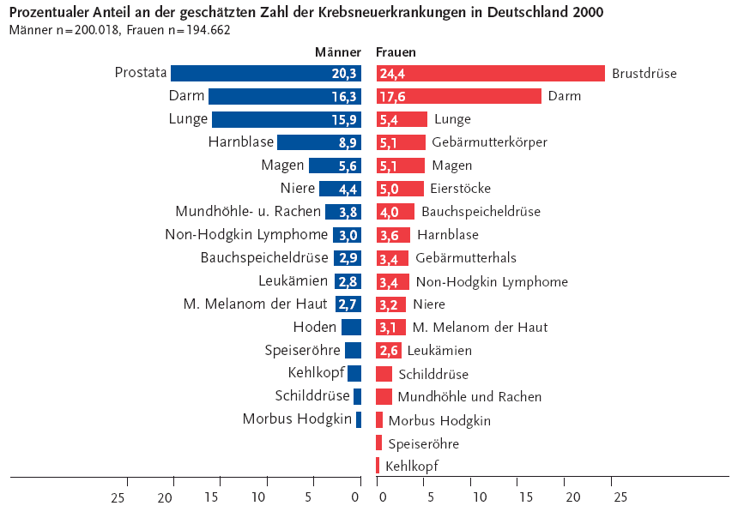
Brustkrebs - Häufigkeit
Situation Deutschland
www.rki.de/krebs/
QF Prävention und Gesundheitsförderung WS 2005: Hense & Heindel
Notes:
18

Slide 19
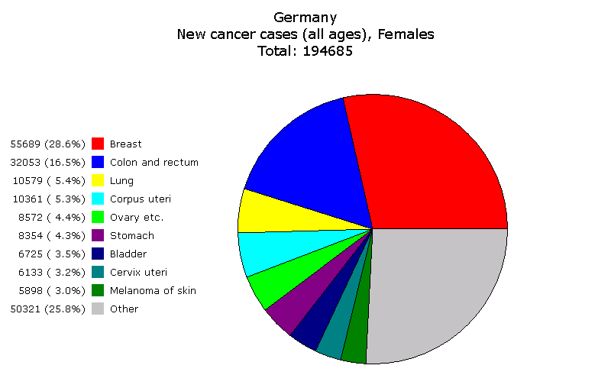
Brustkrebs - Häufigkeit
Krebsneuerkrankungen bei Frauen in Deutschland, 2002
Brust
Notes:
19

Slide 20
Brustkrebs - Häufigkeit
Situation Österreich
In Österreich: 81,9 / 100.000 Einwohner (Altersstandardisierte Rate)
Gesamtzahl: ca. 4.600 Neuerkrankungen/Jahr
Quelle: Österr. Stas. Zentralamt
Notes:
20

Slide 21
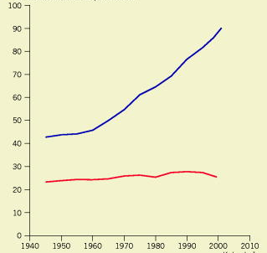
Brustkrebs - Häufigkeit
Situation Dänemark
Dänemark 1943-2010:
Blau - Erkrankungen
Rot - Todesfälle
Pro 100`000 Frauenjahre,
altersstandardisiert
Notes:
21

Slide 22
Brustkrebs - Warnsignale - Selbstuntersuchung

Slide 23
Agenda
Warnsignale
Selbstuntersuchung
Tastbefund

Slide 24
Brustkrebs - Warnsignale
Warnsignale
Knoten oder Verdickungen im Brustgewebe
eine Veränderung der Brustform oder anhaltende Schmerzen
eine nicht schwangerschafts-bedingte Absonderung aus der Brustwarze
QF Prävention und Gesundheitsförderung WS 2005: Hense & Heindel
Notes:
24

Slide 25
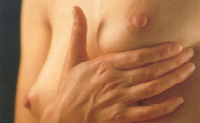
Brustkrebs - Selbstuntersuchung
Selbstuntersuchung
Knoten oder Verhärtung in der Brust, neu aufgetreten
Grössenzunahme oder -abnahme einer Brust
Veränderungen der Brustwarze
Einseitige Absonderung aus der Brustwarze
Hautveränderungen der Brust
Lymphknotenvergrösserungen axillär oder oberhalb des Schlüsselbeines
Österr. Krebshilfe - Oberösterreich
Notes:
25

Slide 26
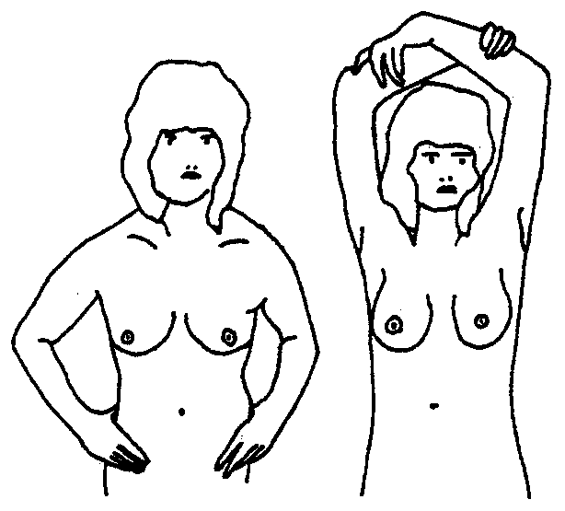
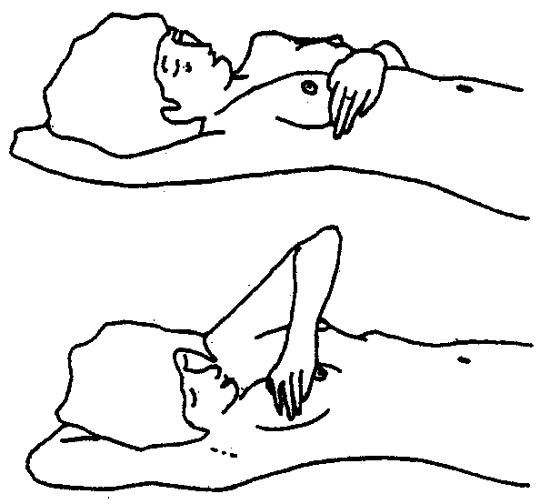
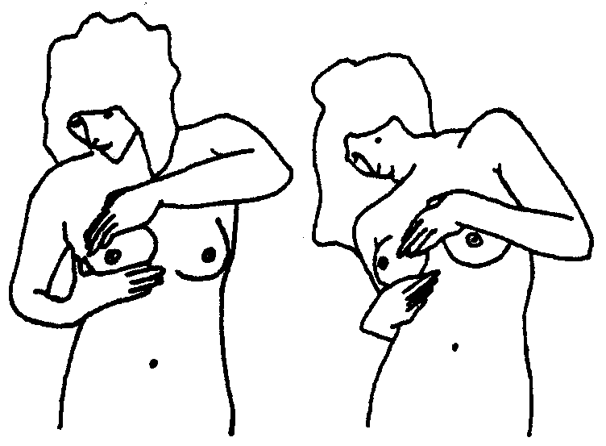

Brustkrebs - Selbstuntersuchung
Selbstuntersuchung
Österr. Krebshilfe - Oberösterreich
Notes:
26

Slide 27
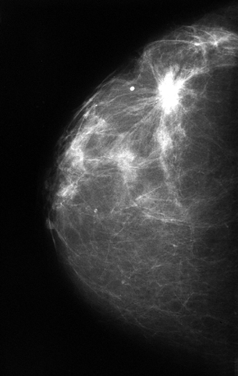
Brustkrebs - Tastbefund
“Unscharfer” Knoten, Einziehung Haut/Brustwarze, Fixierung
Tasten und Selbstuntersuchung sind keine Früherkennung!
Es können nur grössere Tumoren entdeckt werden!
QF Prävention und Gesundheitsförderung WS 2005: Hense & Heindel
Notes:
27

Slide 28
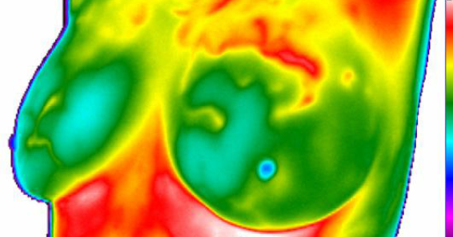
Brustkrebs - Tastbefund
Status
Brustkrebs ist zu 90% heilbar, wenn Tumor kleiner 1cm.
Realität: 60% der Frauen tasten ihren Tumor selbst, meist Tumor grösser 2cm
(SEER-Bericht NCI.)
QF Prävention und Gesundheitsförderung WS 2005: Hense & Heindel
Notes:
28

Slide 29
Brustkrebs - Diagnose

Slide 30
Agenda
Tumorklassen
Bildgebende Diagnostik

Slide 31
Brustkrebs - Diagnose
Tumorklassen
Tumorklasse Grösse
Tx ? mm
T4 Brustwand / Haut
T3 > 50 mm
T2 21-50 mm
T1c: 11-20 mm
T1b: 6-10 mm
T1a: 1-5 mm
T1 1-20 mm
Ca in situ
Selbstuntersuchung
ärztliche Tastuntersuchung
Ultraschall
überwiegend durch Mammographie entdeckt
QF Prävention und Gesundheitsförderung WS 2005: Hense & Heindel
Notes:
31

Slide 32
Brustkrebs - Diagnose
Bildgebende Diagnostik
Screening Untersuchung aller Frauen einer Altersgruppe (50 - 69 Jahre)
Früherkennung: Gezielte Untersuchung zum Tumorausschluss bei fehlenden
Symptomen
klinische Diagnostik: Abklärung eines bekannten oder vermuteten
Mammakarzinoms
QF Prävention und Gesundheitsförderung WS 2005: Hense & Heindel
Notes:
32

Slide 33
Brustkrebs - Diagnose
Bildgebende Diagnostik - Verfahren
Röntgen-Mammographie
Galaktographie
Pneumozystographie
Mamma-Sonographie
MR-Mammographie
Biopsieverfahren
Präoperative Markierung
Präparateradiographie
QF Prävention und Gesundheitsförderung WS 2005: Hense & Heindel
Notes:
33

Slide 34
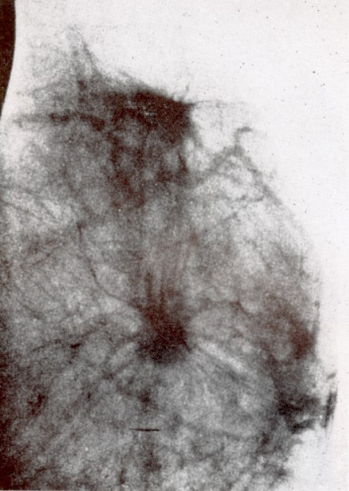
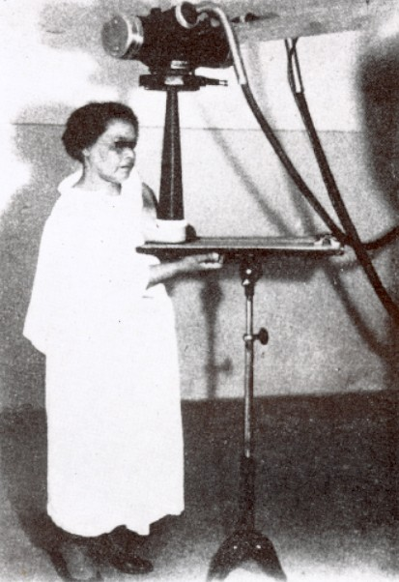
Brustkrebs - Mammographie
Mammographie mit herkömmlichen Röntgeneinrichtungen
1939
Rául Leborgne
QF Prävention und Gesundheitsförderung WS 2005: Hense & Heindel
Notes:
34

Slide 35
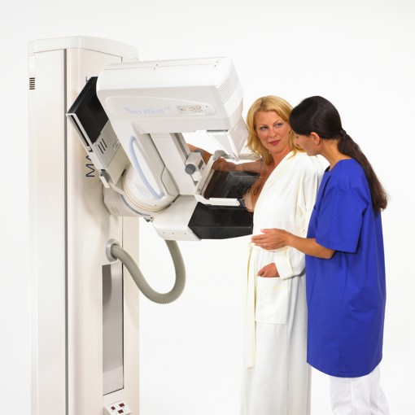
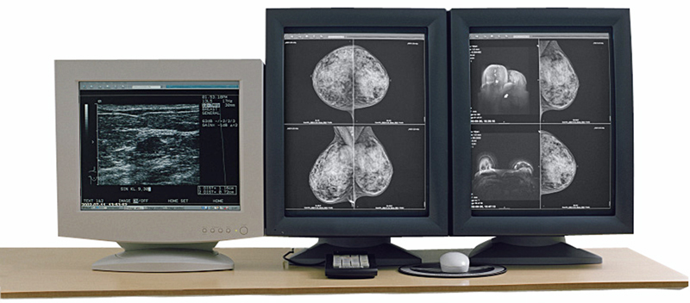
Brustkrebs - Mammographie
Digitale Mammographie - innovative Technologie
QF Prävention und Gesundheitsförderung WS 2005: Hense & Heindel
Notes:
35

Slide 36
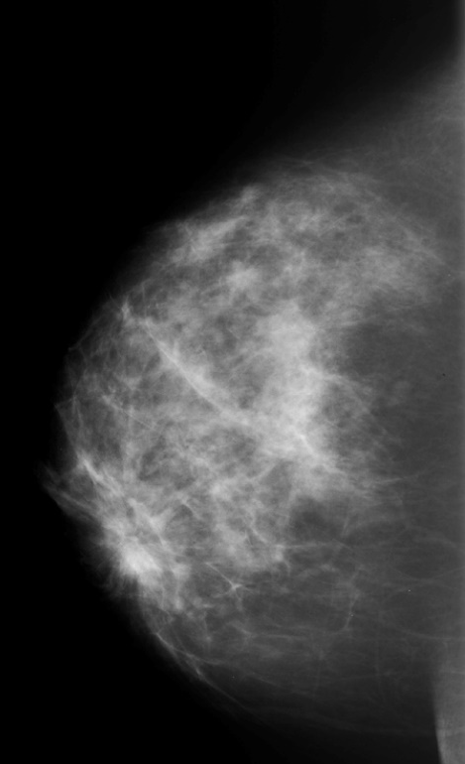
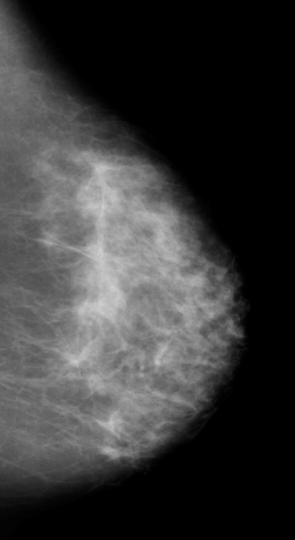
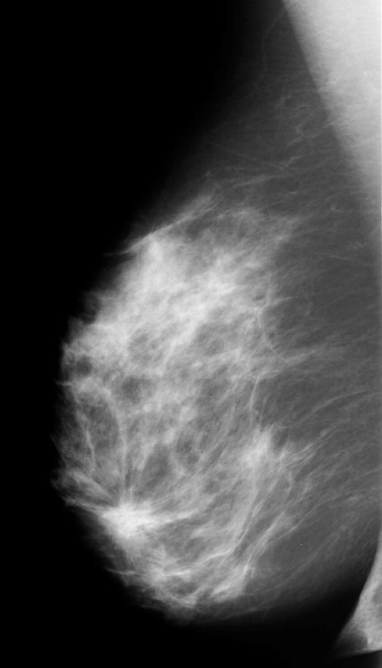
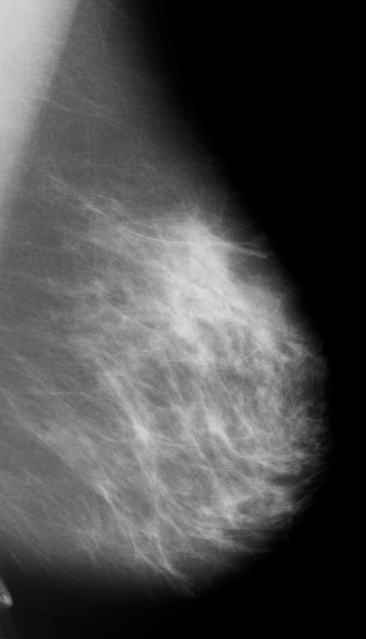
Brustkrebs - Mammographie
Verdacht auf Carcinom rechts
r
l
r
l
kranio-kaudal
oblique
QF Prävention und Gesundheitsförderung WS 2005: Hense & Heindel
Notes:
36

Slide 37
Brustkrebs - Mammographie
Mammographie - pro und contra
Pro
Entdeckt viele Tumore in frühen Stadien und kann so die Heilungschancen
verbessern.
Studie:
Frauen mit Mammographie zwischen 40 und 70 leben länger als ohne
Mammographie.
Contra
Strahlenbelastung! Keine Freizügigkeit bei Frauen unter 50!
Mammographien entdecken auch harmlose Zysten oder gutartige Gewächse, die
nie gefährlich geworden wären.
Im deutschen Screeningprogramm hatten etwa 85 von 100 Frauen mit
verdächtiger Mammographie keinen Krebs.
Stern Reportage Nr.3. 10 4.3.20
Notes:
37

Slide 38
Brustkrebs - Ultraschall/Sonographie
Sonographie - Indikation
Unterscheidung zwischen zystischen und soliden Befunden
Abklärung von Tastbefunden bei negativem Mammographie-Befund
primäre Untersuchung prämenopausaler Frauen mit dichtem Parenchym
QF Prävention und Gesundheitsförderung WS 2005: Hense & Heindel
Notes:
38

Slide 39
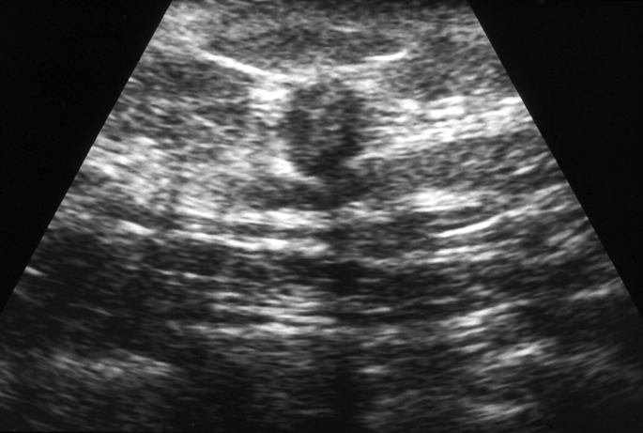
Brustkrebs - Ultraschall/Sonographie
Sonographie
Sinnvolle ergänzende Untersuchung
Keine Strahlenbelastung
Als alleinige Untersuchung zu ungenau, vor allem bei grossen Brüsten und für die
Erkennung früher Krebsstadien
Ultraschall löst mehr Fehlalarme aus als die Mammographie!
QF Prävention und Gesundheitsförderung WS 2005: Hense & Heindel
Notes:
39

Slide 40
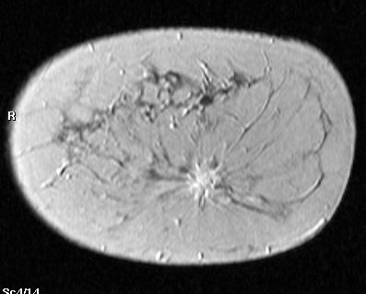
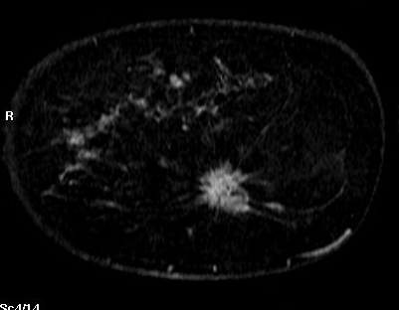
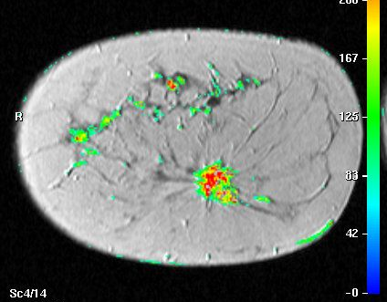
Brustkrebs - Magnetresonanz
Magnetresonananztomographie (MRT) und DCIS
Mammographie: Entlarvt Verkalkungen
MRT mit Kontrastmittel: Entlarvt DCIS im Frühstadium (Angiogenese sichtbar)
MRT entlarvt vor allem die aggressiven Vorstufen (high grade DCIS)
high grade DCIS: Mit MRT zu 98% sichtbar, mit Mammographie nur zu 52%
sichtbar (Prof. Dr. Christiane Kuhl, Bonner Studie)
QF Prävention und Gesundheitsförderung WS 2005: Hense & Heindel
Notes:
40

Slide 41
Brustkrebs - Magnetresonanz
Magnetresonananztomographie: Anerkannte Indikation
Postoperative Abklärung suspekter Verdichtungen (Narbe vs. Ca)
nach PE, BET,Bestrahlung, Wiederaufbauplastik
Frühdiagnose eines Mammakarzinoms bei genetisch gesicherter familiärer
Belastung (BRCA 1 und BRCA2)
QF Prävention und Gesundheitsförderung WS 2005: Hense & Heindel
Notes:
41

Slide 42
Schulmedizinische Therapie

Slide 43
Agenda
Ziel
Systemische Therapie
Tumor operabel, fehlender Lymphknotenbefall
Tumor operabel, mit axillärem Lymphknotenbefall
Inoperabler Primärtumor (cT4), jegliches Lymphknotenstadium
Vorhandensein von Fernmetastasen
Unterstützende Massnahmen
Brusterhaltende Operation
Prognosen

Slide 44
Brustkrebs - Therapie
Wichtige Fragen
Operation?
Strahlentherapie?
Hormontherapie?
adjuvante/ neoadjuvante Chemotherapie?
Grösse?
Hormon-Rezeptorstatus?
Menopausenstatus?
Metastasierung?
Notes:
44

Slide 45
Brustkrebs - Therapieziel
Ziel der Brustkrebstherapie
In Frühstadien eine Heilung
Beim metastasierten Karzinom eine Lebenszeitverlängerung
Im Spätstadium eine Linderung der Krankheitsbeschwerden
Die körperliche, psychosoziale und emotionale Situation der Patientin muss
berücksichtigt werden (begleitende Therapiemassnahmen)
Notes:
45

Slide 46
Brustkrebs - Systemische Therapie
Systemische Therapie
Brustkrebs breitet sich sehr schnell im Körper aus (= metastasiert früh) und
muss daher schon in frühen Stadien mit einer systemischen (= im ganzen Körper
wirksamen) Therapie behandelt werden
Eine adjuvante Chemotherapie oder endokrine Behandlung reduziert das
relative Rezidiv- und Metastasierungsrisiko um jeweils etwa 20 bis 45 Prozent
zusätzlich zur operativen Behandlung und Strahlentherapie
Bild: Quelle unbekannt
Notes:
46

Slide 47
Brustkrebs - Operative Therapie
Tumor operabel, fehlender Lymphknotenbefall
Brusterhaltende Operation
Entfernung der axillären Lymphknoten
Perkutane Strahlentherapie
Bei niedrigem Risiko:
Therapie beendet oder bei Hormonrezeptor-positiven Tumoren eine
Hormonmodulation
Bei mittlerem oder hohem Risiko:
Chemotherapie und bei Rezeptor-positiven Tumoren Hormonmodulation
und Strahlentherapie
Notes:
47

Slide 48
Brustkrebs - Operative Therapie
Tumor operabel, mit axillärem Lymphknotenbefall
Operation
Strahlentherapie
Chemotherapie
Rezeptor-positive Tumoren:
Hormonmodulation bei HER-2 Expression: Trastuzumab möglich.
Bei Rezeptor-positiven Tumoren Hormonmodulation und Strahlentherapie.
Notes:
48

Slide 49
Brustkrebs - Operative Therapie
Inoperabler Primärtumor (cT4), jegliches Lymphknotenstadium
Zunächst Chemotherapie (sog. neoadjuvantes Schema)
ggf. eine zusätzliche Bestrahlung
Operation
weitere (postoperative) Chemotherapie
ggf. eine Hormonmodulation oder eine Immuntherapie.
Bei Rezeptor-positiven Tumoren Hormonmodulation und Strahlentherapie
Notes:
49

Slide 50
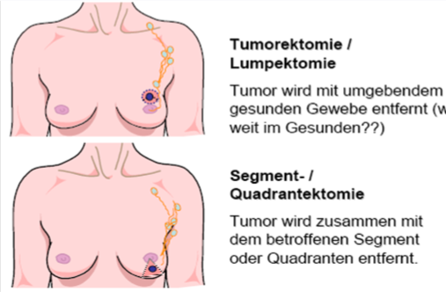
Brustkrebs - Brusterhaltende Operation
Brusterhaltende Operation
Achsellymphknoten werden entfernt
postoperative
Nachbestrahlung
Bild: Quelle unbekannt
Notes:
50

Slide 51
Brustkrebs - Therapie bei Metastasen
Vorhandensein von Fernmetastasen
Günstige Prognosefaktoren:
z.B. Hormonrezeptor-Expression des Primärtumors, langes, krankheitsfreies
Intervall: Alleinige endokrine Therapie möglich
Bei ungünstigen Faktoren:
Hormonrezeptor-negative Tumore, Befall von Lunge oder Leber:
Chemotherapie (Anthrazykline und/oder Taxane)
Bei Knochenmetastasen: Bisphosphonate
Bei HER2-Expression des Primärtumors: Immuntherapie möglich (Trastuzumab)
Notes:
51

Slide 52
Brustkrebs - Unterstützende Massnahmen
Unterstützende Massnahmen
Ein individuell gesteuertes, moderates Ausdauertraining:
  messbare Verbesserung sowohl des physischen als auch psychischen Zustandes
  Sport hilft auch, die Nebenwirkungen einer Chemotherapie zu senken
  Sport in der Gruppe hat nicht nur positive Auswirkungen auf den körperlichen, sondern auch auf den psychischen Zustand
Notes:
52

Slide 53
Brustkrebs - Prognosen
Prognose
Die Brustkrebs-Sterblichkeit ist seit Beginn der 1990er-Jahre rückläufig
Ursachen? Verbesserte Früherkennung
Konsequenter Einsatz adjuvanter systemischer
Therapiemassnahmen
Notes:
53

Slide 54
Brustkrebs - Prognosen
5-Jahres Überlebensrate
im Stadium 0 bei 98%
im Stadium I bei 90%
im Stadium II bei 70%
in Stadium III bei 50%
im Stadium IV bei 15%
Insgesamt: bei 76%
Dauerhafte Tumorfreiheit: 50 % aller Patientinnen
Statistiken sagen über den Einzelfall nur begrenzt etwas aus.
Notes:
54

Slide 55
Diagnostik: Mammographie - Screening

Slide 56
Agenda
Nutzen
Kosten Berechnung am Model St. Gallen
Brustkrebs-Screening im Kanton Genf und Wallis
Brustkrebs-Sterblichkeit mit und ohne Mammographie
Nebenwirkungen des Mammographie-Screenings
Folgen falsch positiver Befunde
Mammographie-Screening in der Schweiz - Kosten
Beispiel Niederlanden
Fazit Mammographie-Screening

Slide 57
Brustkrebs - Mammographie-Screening
Nutzen
Senkung der Sterblichkeitsrate um 15 bis 30%
Bei Senkung um 25%:
2 von 1000 Frauen können im Laufe von 10 Jahren mit 5 Mammographien
gerettet werden. Persönliches Brustkrebs-Sterberisiko verringert um 0.2%!
998 von 1000 Frauen haben vom Screening keinen Nutzen!
Notwendig zur Rettung von 1 Frau mit Brustkrebs im Frühstadium:
2500 Röntgenbilder (Strahlenbelastung!):
davon bei 100 Frauen falscher Krebsverdacht
davon bei 25 Frauen unnötige Biopsien
davon bei 1-2 Frauen unnötige Operation
75% der beim Screening entdeckten Brustkrebsfälle sind nicht tastbar
Notes:
57

Slide 58
Brustkrebs - Mammographie-Screening
Nutzen?
Weltweit auch ohne Screening sinkende Tendenz der Brustkrebs-
Sterblichkeitsrate
Nutzen Mammographie-Screening für das einzelne Individuum gering
Frühdiagnosen verhindern Brustkrebs nicht in jedem Falle, führen aber zu einer
vermehrten psychischen Belastung (längeres Wissen um die Diagnose)
Mammographie-Fehldiagnosen (3-7%) führen zu weiteren Abklärungen und
unnötigen Biopsien. Folgen: Psychische Traumatisierung
Entdeckung von Geschwulsten, die nie zum Problem geworden wären, weil die
Frau aus anderen Gründen gestorben ist
Screening = Keine Sicherheit!
Brustkrebs kann auch zwischen den Screenings auftreten
Strahlenbelastung = Brustkrebsrisiko(?)
Notes:
58

Slide 59
Brustkrebs - Mammographie-Screening
Kosten Berechnung am Model St. Gallen
Zielgruppe im Kanton St. Gallen: 45`000 Frauen
Annahme: 70-75% nehmen am Screening teil: ca. 33`000 Frauen
Alle 2 Jahre eine Mammographie = 16`000 Mammographien
davon Brustkrebs-Früherkennung
bei 60-100 Frauen
Gesamtkosten = CHF 1.25 Milliarden im ersten Jahr
CHF 750`000 in jedem Folgejahr
Kosten pro gewonnenes Lebensjahr: CHF 21`833.-
Notes:
59

Slide 60
Brustkrebs - Mammographiescreening
Brustkrebs-Screening im Kanton Genf und Wallis
Echter Nutzen nur, wenn 70-75% am Screening teilnehmen
Genf: Beteiligung 26%
Wallis: Beteiligung 66%
Von 10`000 beteiligten Frauen: 500-1000 verdächtige Befunde
60x Brustkrebs, durch Screening erkannt
12x Brustkrebs erkrankt, beim
Screening nicht erkannt
Mammographie-Fehldiagnosen (3-7%) führen zu weiteren Abklärungen und
unnötigen Biopsien. Folgen: Psychische Traumatisierung
Notes:
60

Slide 61
Brustkrebs - Mammographiescreening
Brustkrebs-Sterblichkeit mit und ohne Mammographie
Ohne Mammographie-Früherkennungsuntersuchungen sterben in einem Zeitraum
von zehn Jahren 4 von 1`000 Frauen an Brustkrebs
Mit Mammographie-Früherkennungsuntersuchungen sterben in einem Zeitraum
von zehn Jahren 3 von 1`000 Frauen an Brustkrebs
Nach schwedischen Studien müssten etwa 1`000 Frauen zehn Jahre lang
mammographiert werden, um in diesem Zeitraum einen Fall von Tod durch
Brustkrebs zu verhindern.( Arznei-Telegramm, 10/99)
Notes:
61

Slide 62
Brustkrebs - Mammographiescreening
Nebenwirkungen des Mammographie-Screenings
Frauen, die niemals an Brustkrebs erkrankt wären, die sich jedoch wegen falsch
positiver Mammographiebefunde weiteren diagnostischen Untersuchungen und
Eingriffen und im Extremfall einer Brust-Operation unterziehen
Frauen, bei denen Brustkrebs diagnostiziert oder behandelt wird, der sich ohne
Früherkennungsuntersuchungen zu Lebzeiten nicht bemerkbar gemacht hätte, da
sie zuvor an anderen Todesursachen verstorben wären
Frauen, bei denen Brustkrebs durch die Früherkennungsuntersuchung zwar früher
diagnostiziert und behandelt wird, die Lebensqualität und Lebenserwartung
dadurch jedoch nicht verbessert werden - in diesem Fall führt die frühere Diagnose
zu einer Verlängerung der Lebensspanne mit Brustkrebs, ohne die tatsächliche
Lebenserwartung zu verlängern
Frauen, bei denen Brustkrebs durch die Früherkennungsuntersuchung zwar früher
diagnostiziert und behandelt wird, die Lebensqualität und die
Lebenserwartung dadurch jedoch verschlechtert werde.
Notes:
62

Slide 63
Brustkrebs - Mammographiescreening
Folgen falsch positiver Befunde
Fast alle Frauen mit falsch positivem Befund erhalten eine zusätzliche
Mammographie oder eine Ultraschalluntersuchung
Etwa 1 von 5 Frauen mit falsch positivem Befund erhält eine Biopsie zur
histologischen Abklärung des Mammographie - Befundes
Ist man ängstlich und beunruhigt, kann sich ein normales Mammographie-
Ergebnis positiv auswirken
Ist das Mammographie-Ergebnis nicht normal, führt dies zur Beunruhigung.
Es wird geschätzt, dass pro 10`000 Frauen, die über einen Zeitraum von zehn
Jahren jedes Jahr eine Mammographie haben, ein zusätzlicher Tod durch
Brustkrebs durch die Strahlenbelastung auftritt!
Gegendarstellung: Die aus Amerika stammende Befürchtung, durch
Röntgenstrahlen der Mammographie könnte Brustkrebs hervorgerufen werden, ist
durch Anwendung moderner Geräte mit sehr geringer Strahlendosis praktisch
bedeutungslos (Die blauen Ratgeber, 2/00)
Notes:
63

Slide 64
Brustkrebs - Mammographie-Screening
Mammographie-Screening in der Schweiz - Kosten
ca. 50 Mio. pro Jahr, wobei ein wesentlicher Teil davon bereits durch
opportunistisches Screening ausgegeben wird (teurer und evtl. mehr falsch
positive). Bei hoher Teilnahmequote ist das Screening ca. 30% billiger bei
besserer Qualität
Beispiel Niederlanden: Nutzen steigt mit der Dauer des Programms
Prof. Dr. med. Thomas Cerny, St. Gallen
Notes:
64

Slide 65
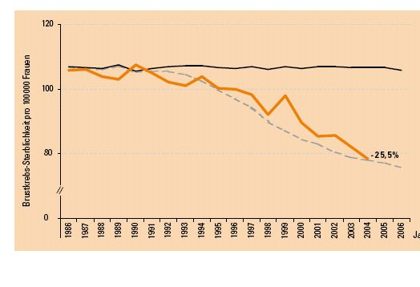
Brustkrebs - Mammographie-Screening
Beispiel Niederlanden
Entwicklung der Brustkrebssterblichkeit in den Niederlanden
Prognose mit Screening
Prognose ohne Screening
bei Frauen zwischen 55 und 74 Jahren
Prof. Dr. med. Thomas Cerny, St. Gallen
Notes:
65

Slide 66
Brustkrebs - Mammographie-Screening
Fazit Mammographie-Screening
Bei Alter 50 - 69 Jahre Effekt gesichert
Bei jüngeren und älteren Frauen Effekt nicht belegt
Nachteile: Falsch-positive Befunde (v.a. bei Wiederholung)
DCIS prognostisch unklar
Überdiagnose / Übertherapie
Strahlenbelastung
Nutzen unter dem Strich hinreichend belegt
Nutzen für Teilnehmerinnen: ca. 35% Reduktion der Brustkrebsmortalität
Erreicht sozial tiefere Schichten besser
Verhindert auch zunehmend sehr teure Behandlungen
Prof. Dr. med. Thomas Cerny, St. Gallen
Notes:
66

Slide 67
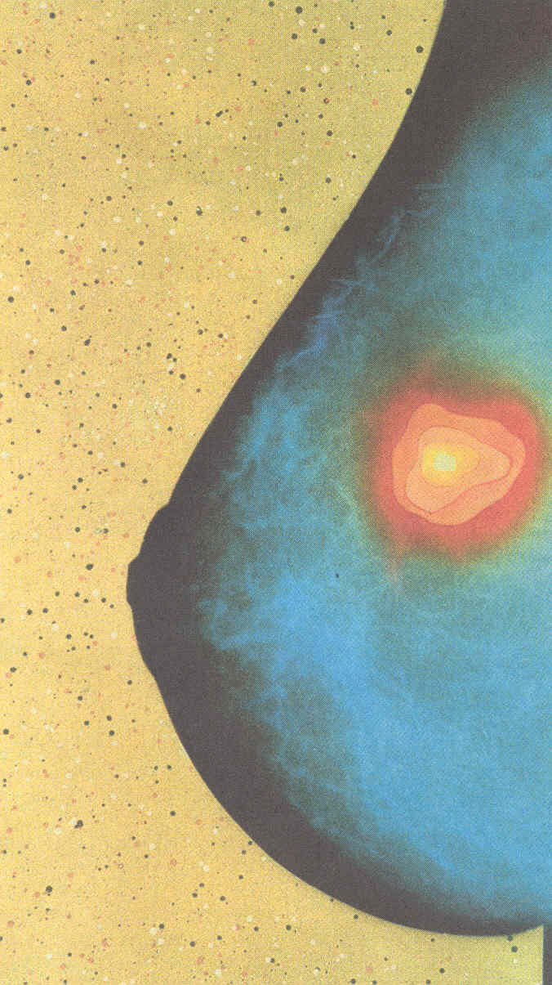
Brustkrebs - Mammographie-Screening
Fazit Mammographie-Screening
Trotz Mammographie von 100 000 Frauen über 10 Jahre
versterben 290 Frauen an Brustkrebs
Von der Mammographie haben 99,9% der Frauen keinen Nutzen
Nyström L et al. J Med Screening 1996;3:85-87
Notes:
67

Slide 68
Diagnostik: Thermographie - MammoVision

Slide 69
Thermographie - Die MammoVision
MammoVision - Eine standardisierte Untersuchung
Die gesunde Brust - Vermehrte Gefässstruktur
Die verdächtige Brust
Brustkrebs - Fallbeispiele
Notes:
69

Slide 70
Thermographie - Die MammoVision
MammoVision = Standardisierte Untersuchungsmethode
+ Software zur Auswertung der Messdaten
Mittels einer hochempfindlichen Wärmebildkamera werden unter standardisierten
Bedingungen die Temperaturverhältnisse in beiden Brüsten vor und nach einer
Abkühlungsphase von 10 Minuten bei 20 Grad Umgebungstemperatur in 3
Ebenen gemessenen und anschliessend in ein speziell dafür entwickeltes
Softwareprogramm eingelesen
Manuell werden Netze mit 16 bezeichneten Feldern über die Brüste gelegt und für
jede Brust der Gefässtyp nach vorgegebenen Kriterien bestimmt.
Das Programm erfasst in jedem Feld gesondert die Temperatur, vergleicht jedes
einzelne Feld in beiden Brüsten vor und nach Abkühlung, vergleicht die
Messergebnisse mit standardisierten Normwerten, erläutert die Befunde und
wertet nach den BIRAS Kriterien von 1 bis 5 (analog BIRADS in der
Mammographie).
Notes:
70

Slide 71
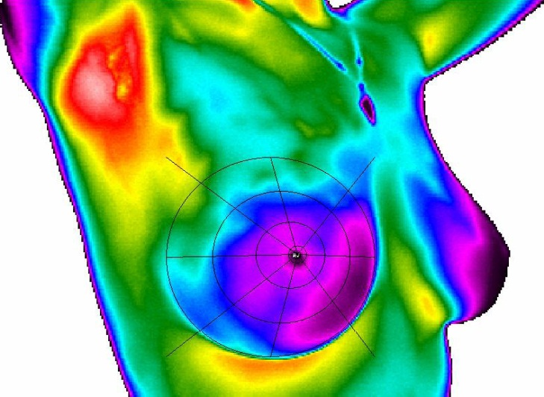
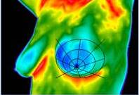
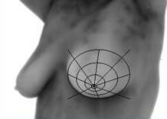
Thermographie - Die MammoVision
Die Software erfasst die Temperaturverhältnisse in jedem einzelnen Feld und vergleicht beide Brüste vor und nach Abkühlung
Notes:
71

Slide 72
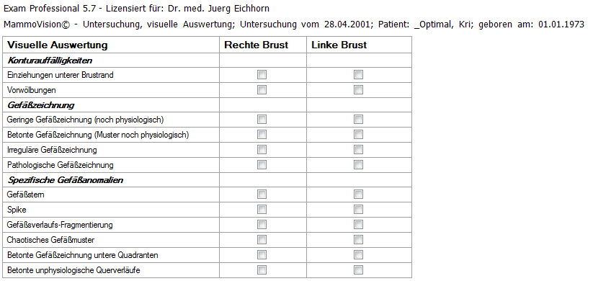
Thermographie - Die MammoVision
Visuelle Beurteilung der Gefässstrukturen
Im vorliegenden Beispiel: Optimale Verhältnisse
Notes:
72

Slide 73
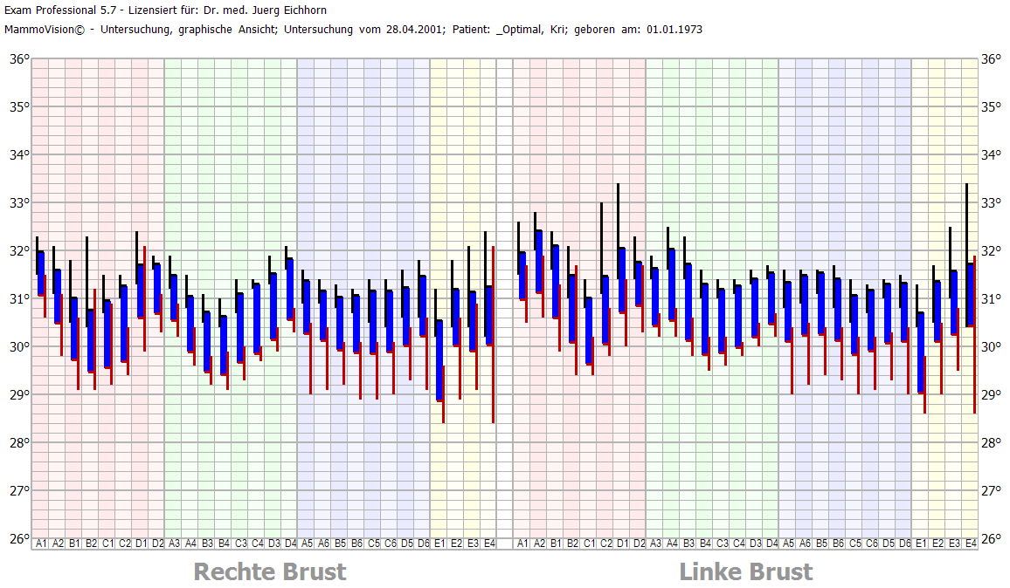
Thermographie - Die MammoVision
Spreizung und Temperaturverhältnisse in den 16 Messfeldern
Im vorliegenden Beispiel: Optimale Verhältnisse
Notes:
73

Slide 74
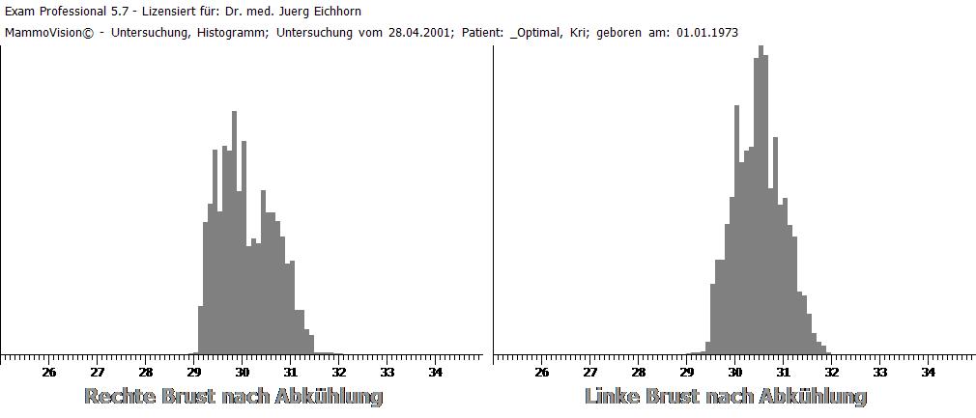
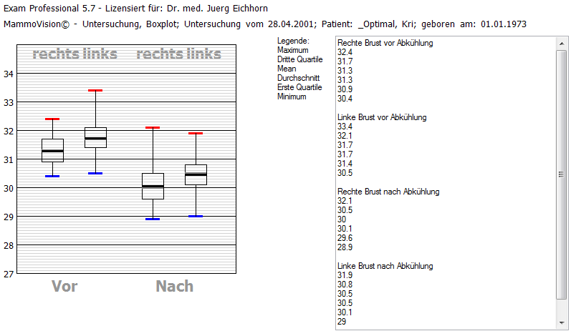
Thermographie - Die MammoVision
Boxplot und weitere erweiterte graphische Darstellung
Im vorliegenden Beispiel: Optimale Verhältnisse
Notes:
74

Slide 75
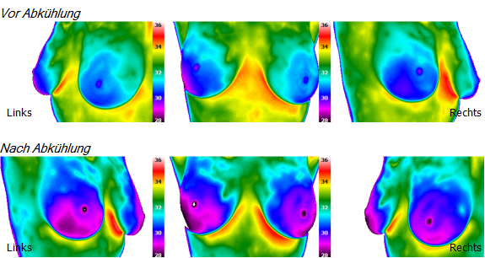
Thermographie - Die MammoVision
Darstellung mit Regenbogenfarben
Im vorliegenden Beispiel: Optimale Verhältnisse
Notes:
75

Slide 76
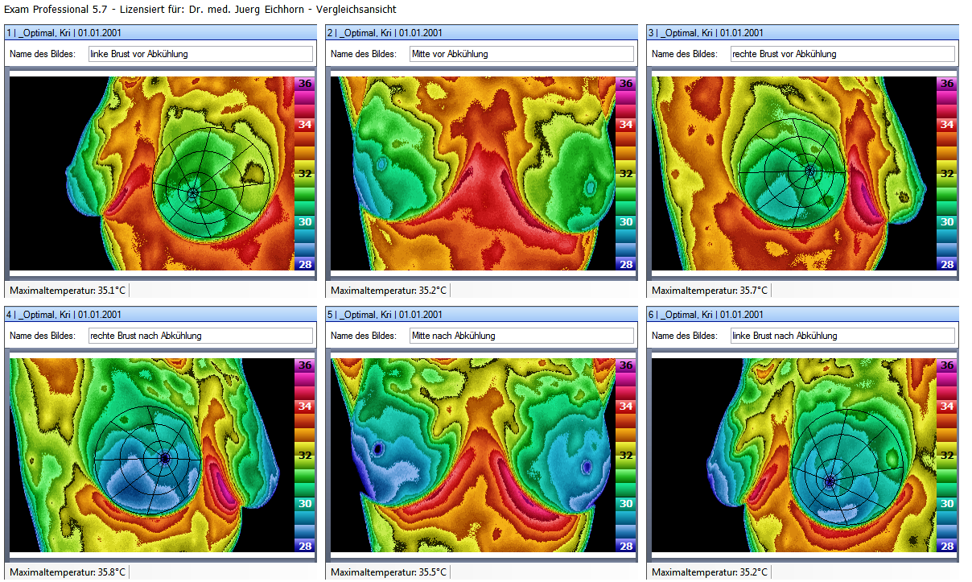
Thermographie - Die MammoVision
Kontrastdarstellung (Isothermen)
Im vorliegenden Beispiel: Optimale Verhältnisse
Aufnahmen: Dr. med. et Dr. scient. med. Jürg Eichhorn
Notes:
76

Slide 77
Thermographie - Die MammoVision
Textauswertung: Im vorliegenden Beispiel: Optimale Verhältnisse
Lateralsymmetrie
Erhebliche Differenzen im thermischen Niveau zwischen den Brüsten gelten als
wichtiges Zeichen für mögliche neoplastische Veränderungen, auch in
röntgenmammographisch noch nicht erfassbaren Frühphasen. Das thermische
Niveau der rechten Brust nach Abkühlung betrug 30°C, das der linken 30.4°C.
Der Unterschied im thermischen Niveau zwischen rechter und linker Brust von
0.4°C, unterschritt damit den Referenzwert von 0.5°C um 0.1°C.
Isothermie der Mammae
Eine erhebliche Abweichung von der Isothermie (Spreizung der Temperaturwerte,
Differenz zwischen Maxima und Minima innerhalb jeder Brust) wird als wichtiges
Zeichen für einen möglicherweise veränderten Metabolismus an den Brüsten
gewertet. Der Wert für die unilaterale Isothermie nach Abkühlung betrug bei der
rechten Brust 3°C, bei der linken 2.5°C. Der Wert von 3°C überschritt damit den
Referenzwert von 1.5°C um 1.5°C. Die Referenzwertüberschreitung wird als
gering gewertet.
Notes:
77

Slide 78
Thermographie - Die MammoVision
Textauswertung: Im vorliegenden Beispiel: Optimale Verhältnisse
Thermisches Niveau der Areola
Die Areola sollte ein tieferes thermisches Niveau als die kühlen Brustbezirke
aufweisen. Eine deutliche Überwärmung der Areola wird als wichtiges Zeichen für
eine irreguläre Durchblutung an den Brüsten gewertet. Im vorliegenden Fall zeigte
sich dies am wenigsten bei der rechten Brust nach Abkühlung. Dort war die
Areola um 0.2°C wärmer als die sonstigen kühlen Bezirke. Die
Referenzwertüberschreitung wird als gering gewertet.
Thermisches Niveau der Mamille
Ausgeprägter als bei der Areola sollte die Mamille ein um ca. 0,5°C tieferes
thermisches Niveau als die sonstigen kühlen Bezirke aufweisen. Eine deutliche
Überwärmung der Mamille wird als weiteres wichtiges Zeichen für eine irreguläre
Durchblutung an den Brüsten gewertet. Im vorliegenden Fall war die Mamille
rechts vor Abkühlung um 0.7°C.kühler, links um 1°C kühler. Dies liegt im
Referenzbereich und ist nicht BIRAS-relevant.
Notes:
78

Slide 79
Thermographie - Die MammoVision
Textauswertung: Im vorliegenden Beispiel: Optimale Verhältnisse
Thermische Regulation auf einen Kältereiz
Bei der MammoVision-Untersuchung werden die Messungen vor und nach einem
Kältereiz durchgeführt. Je nach Brustgrösse sollten die Mittelwerte jeder Brust
dabei um mindestens 0,5°C, besser 1°C abkühlen. Bei der Patientin fand sich an
der rechten Brust eine Abkühlung um 1.2°C, an der linken Brust eine Abkühlung
um 1.3°C. Damit lagen die Werte im erwarteten Bereich und sind nicht BIRAS-
relevant.
Hotspot-Kriterien
Hotspot-Kriterien können gering bis stark ausgeprägt auftreten und gelten als
besonders wichtiger Hinweis auf übersteigerten Bruststoffwechsel. Gesunde
Brüste weisen keine Hotspot-Kriterien auf. Die bei dieser Untersuchung
errechneten Hotspot-Kriterien führten nicht zu einer Anhebung der BIRAS-
Klassifikation.
Notes:
79

Slide 80
Thermographie - Die MammoVision
Textauswertung: Im vorliegenden Beispiel: Optimale Verhältnisse
Konturanomalien
Beide Brüste waren ohne Konturauffälligkeiten
Gefässzeichnung
An beiden Brüsten fanden sich keine Anomalien
Spezifische Gefässanomalien
Es zeigten sich keine spezifischen Gefässanomalien
Notes:
80

Slide 81
Thermographie - Die MammoVision
Textauswertung: Im vorliegenden Beispiel: Optimale Verhältnisse
Zusammenfassende Beurteilung
Analog zur BIRADS-Klassisfikation (Mammographie, Ultraschall, MRI) gibt es fünf
BIRAS (Breast InfraRed Assessment System) - Kategorien:
1: Unauffällig
2: Diskrete pathologische Zeichen
3: Pathologische Zeichen
4: Deutliche pathologische Zeichen - weitere Abklärungen erforderlich
5: Hochverdächtige pathologische Befunde, die eine rasche klinische
Überprüfung erfordern
Aufgrund der errechneten Messwerte sowie der ärztlich-visuellen Beurteilung
wird die vorliegende Untersuchung der Patientin in folgende Kategorie
eingeordnet: BIRAS 1
Empfehlungen
Im Hinblick auf die geschilderten Befunde sind derzeit keine Massnahmen, die
über die allgemeinen Empfehlungen zur Brustvorsorge hinausgehen, erforderlich.
Eine Kontrolluntersuchung in einem Jahr wird empfohlen.
Notes:
81

Slide 82
Thermographie - Die MammoVision
Die gesunde Brust
Keine Überwärmung, keine Hotspots, reguläre Abkühlung beidseits
Notes:
82

Slide 83
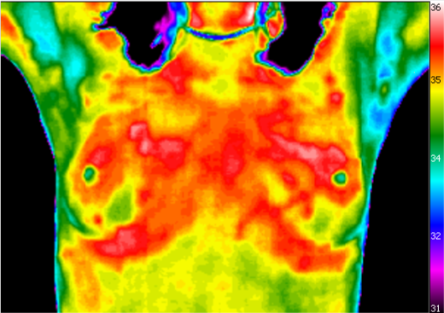
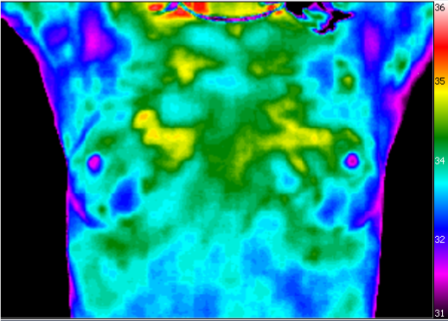
Thermographie - Die MammoVision
Die Risikobrust
Überwärmung, und irreguläre Abkühlung beidseits. Kein Krebs
Kreis = Gefässstrukturen
vor Kühlung
nach Kühlung
Aufnahmen: Dr. med. et Dr. scient. med. Jürg Eichhorn
Notes:
83

Slide 84
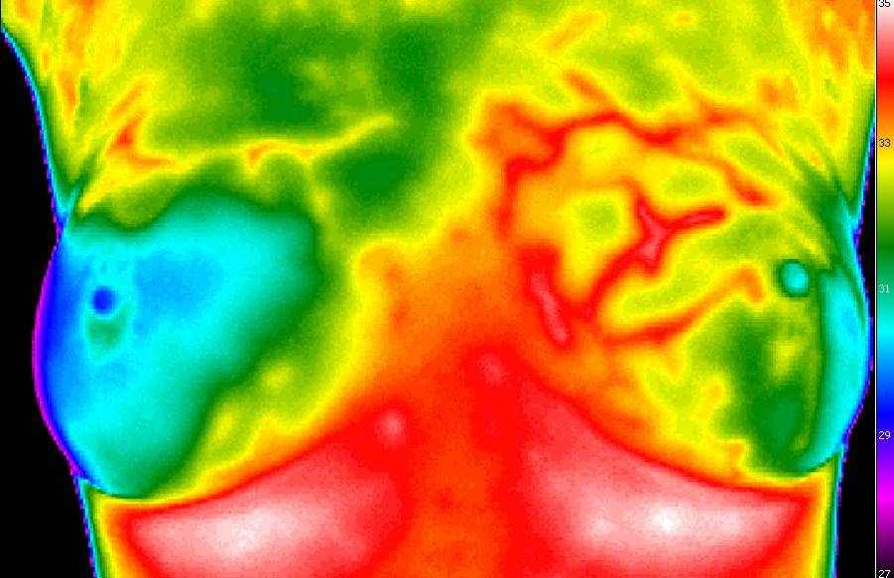
Thermographie - Risikobrust links
Vermehrte Wärme = Erhöhte Stoffwechselaktivität
= Risikobrust
= Erhöhtes Krebsrisiko
Pfeile = Gefässstrukturen. Kein Krebs
Aufnahmen: Dr. med. et Dr. scient. med. Jürg Eichhorn
Notes:
84

Slide 85
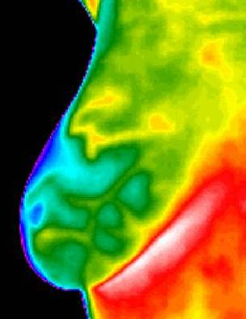
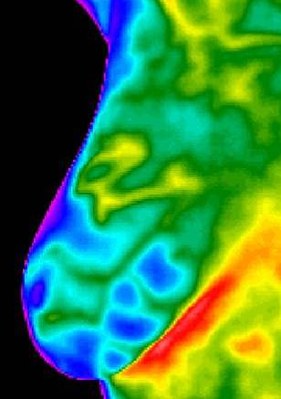
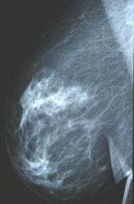

Thermographie - Risikobrust rechts
Patientin, 1955 - Rechte Brust medio-lateral
Mammographiebefund entspricht ausgeprägter Gefässzeichnung
vor Kühlung
nach Kühlung
Mammographie
Pfeile = Gefässstrukturen. Kein Krebs.
Der Befund ist aber engmaschig zu kontrollieren
Aufnahmen: Dr. med. et Dr. scient. med. Jürg Eichhorn
Notes:
85

Slide 86
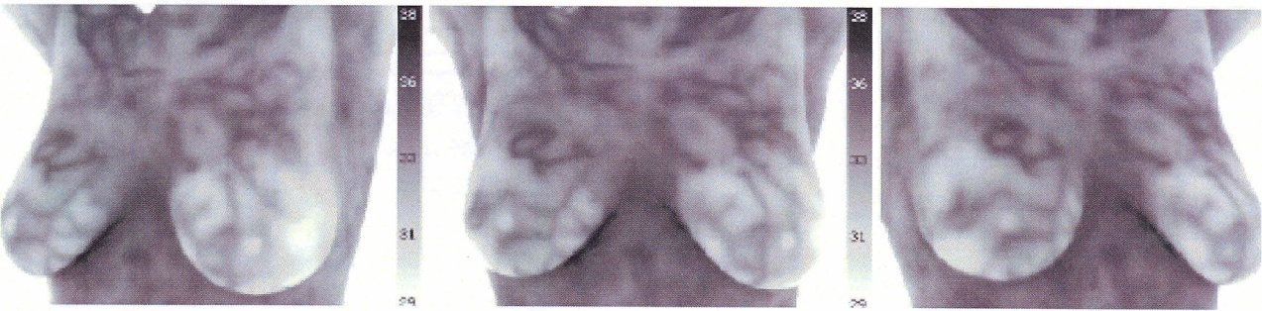
Thermographie - Risikobrust rechts
Patientin, 1955 - Thermographische Befunde
Irreguläre Gefässzeichnung:
Aufnahmen: Dr. med. et Dr. scient. med. Jürg Eichhorn
Notes:
86

Slide 87
Thermographie - Risikobrust rechts
Patientin, 1955 - Thermographische Befunde
Gefässzeichnung:
An der rechten Brust zeigte sich eine nicht mehr der Norm entsprechende,
irreguläre und unphysiologische Gefässzeichnung, bei deren Vorliegen weitere
Abklärungsmassnahmen angeraten scheinen.
An der linken Brust zeigte sich eine betonte Gefässzeichnung als Hinweis auf
einen gesteigerten Brustmetabolismus
Zusammenfassende Beurteilung:
Aufgrund der errechneten Messwerte sowie der ärztlich-visuellen Beurteilung wird
die vorliegende Untersuchung der Patientin in folgende Kategorie eingeordnet:
BIRAS 4.
Als herausragende Auffälligkeiten wurden gewichtet:
- Irreguläre Gefässzeichnung
- Seitendifferenz höher als 1°C
- Schlechte Isothermie in den Quadranten
- Irreguläre Gefässzeichnung
Notes:
87

Slide 88
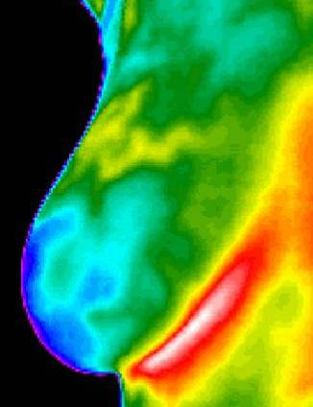
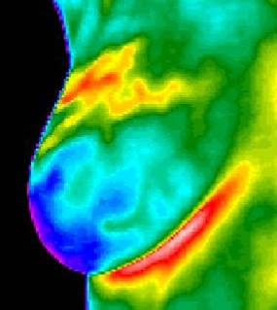
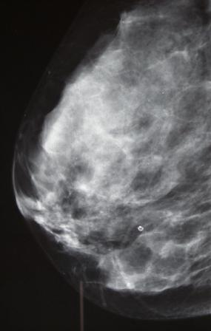
Thermographie - Risikobrust rechts
Patientin, 1945 - Rechte Brust medio-lateral
Cystische Mastopathie
vor Kühlung
nach Kühlung
Mammographie
Pfeile = Gefässstrukturen. Kein Krebs.
Der Befund ist aber engmaschig zu kontrollieren
Aufnahmen: Dr. med. et Dr. scient. med. Jürg Eichhorn
Notes:
88

Slide 89
Thermographie - Risikobrust rechts
Patientin, 1945 - Thermographische Befunde
Gefässzeichnung:
An der rechten Brust zeigte sich eine nicht mehr der Norm entsprechende,
irreguläre und unphysiologische Gefässzeichnung, bei deren Vorliegen weitere
Abklärungsmassnahmen angeraten scheinen. An der linken Brust zeigte sich eine
geringe Gefässzeichnung, die aber noch als physiologisch gewertet werden kann.
Zusammenfassende Beurteilung:
Aufgrund der errechneten Messwerte sowie der ärztlich-visuellen Beurteilung wird
die vorliegende Untersuchung der Patientin in folgende Kategorie eingeordnet:
BIRAS 4.
Als herausragende Auffälligkeiten wurden gewichtet:
- Irreguläre Gefässzeichnung
- Lateralsymmetrie
- Schlechte Isothermie in den Quadranten
Notes:
89

Slide 90
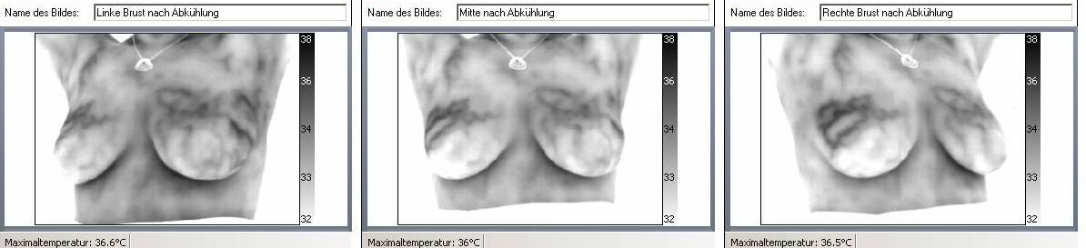
Thermographie - Risikobrust rechts
Patientin, 1945 - Thermographische Befunde
Irreguläre Gefässzeichnung:
Aufnahmen: Dr. med. et Dr. scient. med. Jürg Eichhorn
Notes:
90

Slide 91


Thermographie - Brustkrebs links (roter Kreis)
Patientin, 1957 - Brustkrebs links und rechts. Erstbefund 2009
Oben: vor Kühlung - Unten: nach Kühlung
Aufnahmen: Dr. med. et Dr. scient. med. Jürg Eichhorn
Notes:
91

Slide 92



Thermographie - Brustkrebs links und rechts (roter Kreis)
Gleiche Patientin. Aufnahme Januar 2012:
Der Krebs ist thermographisch nicht mehr sichtbar.
Therapie:
«Hauptstrasse der Ernährung und
TopMix-Lebenselixiere»
Viel Sport.
Die Patientin verweigerte Operation
und Chemotherapie.
Krebs gut erkennbar als heisser
Fleck (dunkelrot)
Der Krebs hat sich beidseits «aufgelöst»
Die rechteBrust ist stark geschrumpft
Aufnahmen: Dr. med. et Dr. scient. med. Jürg Eichhorn
Notes:
92

Slide 93

Thermographie - Brustkrebs links (Pfeile)
Brustkrebs, thermographischer Zufallsbefund. Palpatorisch ca. kirschgross,
unterhalb der linken Brustwarze (=Netzzentrum). Deutlicher Ausläufer gegen Mitte und oben. Die Patientin verweigert Operation und Chemotherapie.
Aufnahmen: Dr. med. et Dr. scient. med. Jürg Eichhorn
Notes:
93

Slide 94

Thermographie - Brustkrebs links (Pfeile)
Gleiche Patientin. Die Aktivität ist ersichtlich an den Isothermen. Isothermen (griech.) sind Linien gleicher Temperatur, vergleichbar mit Höhenkurven. Dunkelrot = Krebszentrum. Ausläufer gegen Mitte und oben (Pfeil oben
Aufnahmen: Dr. med. et Dr. scient. med. Jürg Eichhorn
Notes:
94

Slide 95

Thermographie - Brustkrebs links (Pfeile)
Gleiche Patientin: Links vor Therapie - rechts nach 4 Monaten Therapie:
Der Tumor erscheint begrenzter, ohne Ausläufer.
Therapie:
«Hauptstrasse der Ernährung und TopMix-Lebenselixiere» sowie Homöopathie in Deutschland.
Die Patientin verweigerte Operation und Chemotherapie.
Aufnahmen: Dr. med. et Dr. scient. med. Jürg Eichhorn
Notes:
95

Slide 96

Thermographie - Brustkrebs links (Pfeile)
Patientin, 1962 - Brustkrebs links. Durchmesser 2.5 cm
Vorderansicht Seitenansicht
Vor Kühlung
Rote Pfeile =
Ausläufer
nach oben
Weisse Pfeile = Zentrum
Nach Kühlung
Weisser Pfeil = Tumor - Roter Pfeil = Ausläufer
Aufnahmen: Dr. med. et Dr. scient. med. Jürg Eichhorn
Notes:
96

Slide 97



Thermographie - Brustkrebs links (Pfeile)
Patientin, 1962 - Vergleich Kontrastaufnahme/Mammographie
Seitenansicht Mammographie
Vor Kühlung
Rote Pfeile =
Ausläufer
nach oben
Weisse Pfeile = Zentrum
Nach Kühlung
Aufnahmen: Dr. med. et Dr. scient. med. Jürg Eichhorn
Notes:
97

Slide 98
Thermographie - Brustkrebs links (Pfeile)
Patientin, 1962 - Brustkrebs links. Kontrastaufnahme
Tumorgrösse: 2.5 cm
Gleiche Patientin. Dem operierenden Gynäkologen wurde das Bild vorgelegt mit der Bitte um Beachtung des Ausläufers.
Er ignorierte den Befund und operierte nicht im Gesunden, schnitt also den Tumor buchstäblich entzwei!
Es erfolgte in einer zweiten Operation eine Nachresektion.
Aufnahmen: Dr. med. Aufnahmen: Dr. med. et Dr. scient. med. Jürg Eichhorn
Notes:
98

Slide 99

Thermographie - Brustkrebs links (Pfeile)
Riesentumor links
Die in Scheidung stehende Patientin verweigerte die Schulmedizin und vertraute bis fast zum Endstadium den Künsten eines Naturheilers. Sie hinterlässt 2 Kleinkinder.
Aufnahmen: Dr. med. et Dr. scient. med. Jürg Eichhorn
Notes:
99

Slide 100


Thermographie Krebs rechts - nicht sichtbar!
Brustkrebs rechts, Durchmesser 8 mm (weisse Pfeilspitze)
Brustkrebs rechts, Durchmesser 8 mm (weisse Pfeilspitze)
Vor Abkühlung
Nach Abkühlung
Der Krebs ist hier thermographisch nicht sichtbar! Ein wenig aktiver Krebs im Anfangsstadium kann u.U. gleich warm sein wie die Umgebung und ist damit thermographisch nicht diagnostizierbar. Oberhalb der überwärmten Brustwarze sind pathologische Gefässverläufe zu erkennen (blauer Pfeil).
Aufnahmen: Dr. med. et Dr. scient. med. Jürg Eichhorn
Notes:
100

Slide 101

Thermographie - Brustkrebs links
Brustkrebs rechts (Kreis) - mammographisch nicht erkannt!
Dr. med. Helmut Sauer, Waldbronn
Notes:
101

Slide 102
Thermographie - Brustkrebs rechts
Dr. med. Helmut Sauer, Waldbronn
Notes:
102

Slide 103
Thermographie - Brustkrebs rechts
Dr. med. Helmut Sauer, Waldbronn
Notes:
103

Slide 104
Thermographie - Brustkrebs links
Dr. med. Helmut Sauer, Waldbronn
Notes:
104

Slide 105
Thermographie - Brustkrebs rechts
Dr. med. Helmut Sauer, Waldbronn
Notes:
105

Slide 106

Thermographie - Brustkrebs links
Dr. med. Helmut Sauer, Waldbronn
Notes:
106

Slide 107
Thermographie - MammoVision
Früherkennung - Risikobeurteilung

Slide 108
Agena
Ergebnisse thermographischer Untersuchungen
Ursache von Wärmeveränderungen
Thermographische Untersuchungsergebnisse
Vergleich Mammographie - Sonographie - Thermographie
Notes:
108

Slide 109
Thermographie - MammoVision
Aus früheren infrarot-thermographischen Untersuchung ist bekannt (Lloyd-Williams):
nicht alle Carcinome sind heiss
das Spektrum der Temperaturerhöhung reicht von 0-7 ºC
einige Carcinome sind heisser als die Körpertemperatur
je heisser das Carcinom - Areal, desto schlechter die Prognose
je heisser der Tumor, desto höher das pathologische Staging
Spitalier fand bei 120 Patienten mit einem Mammakarzinom Grad III
folgende Temperaturen:
Temperaturdifferenzen >3,0º C 62 %
>2,1 - 2,9º C 27 %
<2,0º C 11 %
Dr. med. Helmut Sauer, Waldbronn
Notes:
109

Slide 110
Thermographie - MammoVision
Wärmeveränderungen werden hervorgerufen durch:
1. Veränderungen der Durchblutung
2. Veränderung des Stoffwechsels
3. durch Hormone Östrogene, Prolactin, IGF1
Dr. med. Helmut Sauer, Waldbronn
Notes:
110

Slide 111
Thermographie - MammoVision
Thermographische Untersuchungsergebnisse:
Gautherie, Lauth, Eulenburg und Griffin erarbeiteten bereits in den 80er
Jahren Kriterien für die Evaluation Infrarot - thermographischer Brustaufnahmen.
Unter 4000 verifizierten Brustkrebs-Patientinnen fand Amalric 130 subklinische
nicht palpable Karzinome zwischen 3-5 mm Durchmesser
Nur 10 % dieser Karzinome wurden durch die Mammographie entdeckt, aber
50 % durch die Infrarot - Thermographie
90 % Aller subklinischen Karzinome hatten ein abnormales Wärmebild
Er fand zwischen der Entdeckung eines pathologischen Wärmemusters und
einem palpablen Tumor folgende Zusammenhänge:
Zeit bis zur Entwicklung eines palpablen Tumors:
Durchschnittliche Zeit 24 Monate 60 Monate
Dr. med. Helmut Sauer, Waldbronn
Notes:
111

Slide 112

Thermographie - MammoVision
Vergleich Mammographie - Sonographie - Thermographie
QF Prävention und Gesundheitsförderung WS 2005: Hense & Heindel
Notes:
112

Slide 113
Brustkrebs - Risikofaktoren

Slide 114
Agenda
Übersicht
Ernährung
Fettkonsum
Fleisch
Obst und Gemüse
Alkohol
Rauchen
Übergewicht
Bewegung
Hormone
HRT mit und ohne bioidentischen Hormonen
Stress
Krebs und „Freie Radikale
Genetik

Slide 115

Brustkrebs - Übersicht
Übersicht
QF Prävention und Gesundheitsförderung WS 2005: Hense & Heindel
Notes:
115

Slide 116
Brustkrebs - Übersicht
Übersicht
Proliferative Mastopathie (gutartige Vermehrung der Drüsenläppchen)
BRCA Mutationen
Fettreiche Nahrung - Übergewicht
Exposition durch ionisierende Strahlung
Tabak- und Alkoholgenuss
Langfristige Einnahme weiblicher Sexualhormone (Pille, Östrogene und
Gestagene nach Menopause)
Keine Schwangerschaften - Kinderlosigkeit
Erstgeburt nach dem 35. Lebensjahr
Frühe Menarche (jünger als 12 Jahre), späte Menopause
Familiäre Brustkrebsvorgeschichte:
Ein Angehöriger 1. Grades an Mammacarcinom erkrankt
(Schwester, Mutter, Tochter)
Exposition durch ionisierende Strahlung
Früherer Bestrahlungstherapie im Bereich der oberen Körperhälfte
(z. B. wg. Krebserkrankungen)
Notes:
116

Slide 117
Brustkrebs - Übersicht
Übersicht
Hormonelle Kontrazeption: Risiko nur wenn kürzer als 15 Jahre
zurückliegend (OR 1,3)
Hormonelle Substitution: Risiko nur wenn kürzer als 10 Jahre
zurückliegend (OR 1,5)
POPs? Persistent Organic Pollutants wie DDT/DDE,PCBs, chlorierte
Dibenzodioxine und Dibenzofurane: Keine gesicherten Erkenntnisse, die
meisten Studien ergaben keinen Zusammenhang
Dagegen Schutzeffekt bei Lungenkrebs: OR 0,69 bei Einnahme von
Kontrazeptiva,OR 0,59 bei > 7 Jahre Substitutionstherapie (HRT)
An earlier age of breast cancer diagnosis related to more frequent use of
antiperspirants/deodorants and underarm shaving K.G. McGrath
Eur.J.Cancer Prev. (2003) 12:479-85
Notes:
117

Slide 118
Brustkrebs - Faktor Ernährung
Faktor Ernährung
30 % aller Krebserkrankungen bei Frauen und Männern in den
entwickelten Ländern sind durch Fehlernährung bedingt
Ernährungsbedingte Faktoren und anderer Faktoren der persönlichen
Lebensführung sind von relativ grösserer Bedeutung als genetische
Veranlagung
Key TJ et al Lancet 2002; 360: 861 - 8
Notes:
118

Slide 119

Brustkrebs - Faktor Fettkonsum
Faktor Fettkonsum
Häufigkeit der Erkrankung
an Brustkrebs
in Abhängigkeit
vom Fettkonsum
Harris et al., 1994
Notes:
119

Slide 120

Brustkrebs - Faktor Fettkonsum
Faktor Fettkonsum
25
Mammakarzinommortalität
(pro 100000 Einwohner)
20
15
10
5
0
20
40
60
80
100
120
140
160
Fettkonsum / Kopf (g/Tag)
Harris et al., 1994
Notes:
120

Slide 121
Brustkrebs - Faktor Fleischkonsum
Faktor Fleisch
Rindfleisch / Schweinefleisch - „rotes Fleisch“ verglichen mit Geflügel /
Huhn, Ente „weisses Fleisch“ ist nicht „besser“; die Zubereitungsart ist
relevant für das Krebsrisiko.
KEIN Beleg in epidemiologischen Studien, dass bestimmte Öle mit
hohem Gehalt an ungesättigten Fettsäuren - Oliven-, Fischöle -
protektiv sind.
Missmer SA et al Int J Epidemiol 2002, 31: 789 - 85
Smith-Warner SA et al Int J Cancer 2001; 92: 767 - 74
Notes:
121

Slide 122
Brustkrebs - Faktor Fleischkonsum
Faktor Fleisch: Zubereitung - relatives Risiko
Zheng W et al. J Natl Cancer Inst 1998; 90: 1724 - 9
Notes:
122

Slide 123
Brustkrebs - Faktor Fleischkonsum
Faktor Fleisch: Zubereitung - relatives Risiko
Entstehung unerwünschter Heterozyklische Amine
in gut gekochtem und gebräuntem Fleisch
bei Frauen nach den Wechseljahren
Enzymsysteme:
Cytochrom P450 1A2
N-Acetyltransferase
BIOAKTIVIERUNG
DNA-Addukte
Mutationen
Deitz AC et al Cancer Epidemiol Biomarkers Prev 2000; 9: 905 - 10
Notes:
123

Slide 124
Brustkrebs - Faktor Obst und Gemüse
Faktor Obst und Gemüse
Bei europäischen Frauen konnte keine Verminderung des Brustkrebsrisikos durch eine
obs-t und gemüsereiche Ernährung gezeigt werden.
Vitamin A, B, E, Spurenelemente (Selen):
Keine Verminderung des Brustkrebsrisikos
Smith-Warner SA et al, JAMA 1998; 279: 535 - 40
Notes:
124

Slide 125

Brustkrebs - Faktor Alkohol
Faktor Alkohol
Regelmässiger Alkoholkonsum steigert dosisabhängig das Brustkrebsrisiko
Eine unbedenkliche Tagesmenge kann nicht definiert werden
Smith-Warner SA et al, JAMA 1998; 279: 535 - 40. Bild: Dr. med. Jürg Eichhorn, Petronas Tower, Kualalumpur
Notes:
125

Slide 126
Brustkrebs - Faktor Alkohol
Faktor Alkohol
Regelmässiger Alkoholkonsum steigert dosisabhängig das Brustkrebsrisiko
Eine unbedenkliche Tagesmenge kann nicht definiert werden
Aber: Nach Langenecker steigendes Risiko mit steigendem Konsum
Smith-Warner SA et al, JAMA 1998; 279: 535 - 40
Alkohol g/Tag
6
12
24
36
Relatives Risiko
1,2
1,4
1,7
2,0
Langnecker et al., 1988
Notes:
126

Slide 127


Brustkrebs - Faktor Rauchen
Faktor Rauchen
Hinweise auf erhöhtes Brustkrebsrisiko bei jüngeren Frauen und bei Rauchen
grösserer Mengen (> 40 Zigaretten / Tag) über viele Jahre
Hand eines Exrauchers Hand nach 3 Zigaretten
Welp EA et al, Scand J Work Environ Health 1998; 24: 3 - 7. Aufnahmen: Dr. med. et Dr. scient. med. Jürg Eichhorn
Notes:
127

Slide 128
Brustkrebs - Faktor Übergewicht
Faktor Übergewicht
Brustkrebsrisiko grösser bei älteren Frauen jenseits der Wechseljahre
verglichen mit jüngeren Frauen
Anhaltende Stoffwechselveränderungen (Zucker-, Hormonstoffwechsel)
mit Begünstigung auch der Entstehung von Diabetes und Herz-
Kreislauferkrankungen
Präventionsmöglichkeit: Vermeidung eines Body Mass Index über 25
(Körpergewicht in kg / Größe in m²)
plus regelmässige körperliche Bewegung
Erhöhtes Körpergewicht bei jüngeren Frauen ist eher protektiv, aber nicht bei
älteren Frauen
Gewichtszunahme mit zunehmendem Lebensalter, insbesondere in der oberen
Körperhälfte, ist mit erhöhtem Risiko verbunden
Gewichtsabnahme bei älteren Frauen wirkt protektiv
Bianchini F et al, Lancet Oncol 2002; 3: 565 - 74, Vainio H et al IARC, 2002
Notes:
128

Slide 129

Brustkrebs - Faktor Bewegung
Faktor Bewegung
Regelmässiger Sport wie z. B. „walking“ für > 1.5 Stunden / Woche reduziert das
Brustkrebsrisiko, auch für in situ Karzinome, sowohl bei jüngeren als auch bei
älteren Frauen
3 Stunden Sport wöchentlich reduzieren das Brustkrebsrisiko um 30%!
Eindeutiger vorbeugender Effekt nur bei
Brustkrebs (-20-30%)
Dickdarmkrebs (-10-50!%)
Hypothese: Verminderung der Verfügbarkeit von
Östrogenen
Zyklusverlängerung, Zyklusstörungen
Höheres Menarchealter
Erhöhte Insulinsensitivität
Meta-Analyse: Thune I & Furberg Med Sci Sports Exerc 2001; 33: S530 - S550
Nurses´Health Studie: Rockhill B et al Arch Int Med 1999; 159: 2290 - 6
Women´s Health Initiative : McTiernan A et al JAMA 2003; 290: 1331 - 6
,
Bernstein et al. 1994
Klinikum Freising
Aufnahme: Dr. med. et Dr. scient. med. Jürg Eichhorn, Legian Beach, Bali, März 2012
Notes:
129

Slide 130
Brustkrebs - Faktor Hormone
Faktor Hormone
Anstieg des Brustkrebsrisiko mit der Dauer der Anwendung von Hormonen,
insbesondere Kombinationen von Östrogenen und Gelbkörperhormonen.
Hormonelle Kontrazeption: Risiko nur wenn kürzer als 15 Jahre
zurückliegend (OR 1,3)
Hormonelle Substitution: Risiko nur wenn kürzer als 10Jahre
zurückliegend (OR 1,5)
Notes:
130

Slide 131
Brustkrebs - Faktor Hormone
Faktor Hormone: An Brustkrebs erkranken 50 - 70 Jährige
ohne Hormonersatztherapie: 63 Frauen von 1.000
mit Östrogen: nach 5 Jahren: 1.5 Frauen pro 1.000 mehr
nach 10 Jahren: 5 Frauen pro 1.000 mehr
mit Östrogen + Gestagen:
nach 5 Jahren: 6 Frauen pro 1.000 mehr
nach 10 Jahren: 19 Frauen pro 1.000 mehr
Notes:
131

Slide 132
Brustkrebs - Faktor Hormone
Faktor Hormone: Hormonersatztherapie (HRT)
16`608 Frauen / 40 Zentren, 2/3 der Frauen über 60 Jahre
Vergleich:
Keine Hormonersatztherapie gegen Hormonersatztherapie
Abbruchsgrund in der Gruppe mit Hormonersatztherapie:
26% Brustkrebs ↑
29% coronare Herzkrankheit ↑
41% Schlaganfall ↑
Risikoerhöhung gesamt 29%
Österr. Krebshilfe - Oberösterreich
Notes:
132

Slide 133
Brustkrebs - Faktor Hormone
Faktor Hormone: Hormonersatztherapie (HRT)
Aufgrund der derzeit vorliegenden Ergebnisse pro 1000 Frauen und Jahr:
Risiken: + 7 Frauen: Brustkrebs
+ 8 Frauen: coronare Herzkrankheit
+ 18 Frauen: venöse Thrombosen, davon 8 Lungenembolien
Vorteile: - 6 Frauen: colorektales Carcinom
- 5 Frauen: Hüftfrakturen
Österr. Krebshilfe - Oberösterreich
Notes:
133

Slide 134

Brustkrebs - Faktor Hormone
HRT mit und ohne bioidentischen Hormonen
Notes:
134

Slide 135
Brustkrebs - Faktor Antibaby Pille
Faktor Antibaby-Pille
Anstieg des relativen Risikos: RR 1.24 (1.15 - 1.33)
10 Jahre nach Absetzen von OH Rückführung des RR auf 1.00
Meta-Analyse, Collaborative Group on Hormonal Factors in Breast Cancer , Lancet 1996; 347: 1713-27
Notes:
135

Slide 136

Brustkrebs - Risikofaktoren im Vergleich
Bei 1000 Frauen
  Ohne Hormonbehandlung:
  45 Brustkrebsfälle
  Mit Hormonbehandlung:
  47 Brustkrebsfälle
  Also 2 zusätzliche Fälle
  bei 1000 Frauen
Zum Vergleich
  Hormonbehandlung: +2
  regelmässiger Alkohol: +27
  Nikotin-Konsum: +23
  Bewegungsmangel: +27
  Hohes Gewicht: +14
  Gewichtzunahme: +45
Notes:
136

Slide 137

Brustkrebs - Faktor Phytoöstrogene
Faktor Phytoöstrogene
Phytoöstrogene = SERM
Östrogene
Phytoöstrogene
Antiöstrogene
Notes:
137

Slide 138
Brustkrebs - Faktor Stress
Faktor Stress
Einfluss von einschneidenden Lebensereignissen auf das Brustkrebsrisiko (z. B.
chronische Krankheiten, Arbeitsplatzverlust, Scheidung) nicht nachweisbar
Stress produziert „Freie Radikale“
Nurses´Health Studie u. a. / Achat H et al Int J Epidemiol 2000; 29: 622 - 8 3-27
Notes:
138

Slide 139
Brustkrebs - Faktor: Oxidativer Stress
Infektionen
Diabetes
Jonisierende Strahlung
Psychische Belastung
Ischämie
Fehlernährung
Entzündungen
Oxidativer Stress
Medikamente
Chemotherapie
Umwelteinflüsse
Katarakt
Arteriosklerose
Immunschwäche
Alterungsprozess
Krebs
Notes:
139

Slide 140


Brustkrebs - Faktor „Freie Radikale“
Freie Radikale können die Zelle schädigen,
indem sie die Zellwand angreifen.
Vitamin E und Beta-Carotin (fettlöslich)
wehren innerhalb der Zellwand freie Radikale ab.
Selen und Vitamin C (wasserlöslich)
wehren ausserhalb und innerhalb der Zelle freie Radikale ab.
Antioxidative Substanz | Vorkommen in Lebensmitteln
Vitamin E | Pflanzenöl, Nüsse, Samen
Vitamin C | Zitrusfrüchte, Paprika u.a.
Beta-Carotin | Karotten, Paprika, Brokkoli, Grünkohl u.a.
Selen bzw. selenabhängige Enzyme | Schweinefleisch, Vollkorngetreide
Mangan, Kupfer, Zink bzw. davon abhängige Enzyme | Vollkorngetreideprodukte, Tee, grüne Gemüse, Fleisch (Zink)
Sekundäre Pflanzenstoffe (Polyphenole, Carotinoide) | Tomaten, Tee, Rotwein, alle Gemüse.
Bilder: Unbekannte Quellen
Notes:
140

Slide 141
Brustkrebs - Faktor Genetik
Faktor Genetik: Brustkrebsrisiko und BRCA-Gen Disposition
QF Prävention und Gesundheitsförderung WS 2005: Hense & Heindel
KG-NRW 2000
Notes:
141

Slide 142
Brustkrebs - Faktor Genetik
Faktor Genetik:
Wahrscheinlichkeit im Leben an Brustkrebs zu erkranken,
nach Anzahl der betroffenen Verwandten 1. Grades
QF Prävention und Gesundheitsförderung WS 2005: Hense & Heindel
Lancet 2001;358:1389
KG-NRW 2000
Notes:
142

Slide 143
Brustkrebs - Faktor Genetik
Faktor Genetik:
BRCA1 Gens auf Chromosom 17q21
BRCA2 Gen auf Chromosom 13q12-13
Nur 5% aller Brustkrebserkrankungen sind erblich bedingt.
Sie treten familiär gehäuft auf
Bei unter 50 Jahre alten Patientinnen sind 25% erblich bedingt.
Bei beiden Genen handelt es sich wahrscheinlich um Mutationen eines
Tumorsuppressorgens
Sie sind nicht geschlechtsspezifisch und erklären ca. 45%(BRCA1) bzw. 30%
(BRCA2) aller erblichen Fälle
Ein drittes Gen wird postuliert!
Trägerinnen des BRCA1 Gens (ca. 1 unter 500-2`000 Frauen) bekommen zu ca.
60% Brustkrebs unter 50 Jahren, zu 80% bis 70 Jahre und zu 90% bis zum
Lebensende
Trägerinnen des BRCA2 Gens bekommen zu ca. 87% Brustkrebs bis zum 80sten
Lebensjahr
Notes:
143

Slide 144
Brustkrebsprophylaxe

Slide 145
Brustkrebsprophylaxe - Agenda
Durch Ernährung vermeidbare Todesfälle
Krebsentstehung: Initiation und Promotion
Das „Nutricional Cancer Prevention“ Programm
Schutzwirkung: Freie Radikale
Carotinoide - Lycopin
Folsäure
Grüner Tee
Knoblauch
Phytoöstrogene
Indole
Broccoli
Granatapfel
Vitamin E (gamma-Tocopherol, Rapsöl)

Slide 146
Brustkrebsprophylaxe - Agenda
Aloe Vera
Apigenin
Curry
Vitamin D
Nahrungsfasern
Fischöl
Bewegung
Primäre Prävention
Empfehlung

Slide 147

Brustkrebsprophylaxe - Ernährung
Durch Ernährung vermeidbare Krebs-Todesfälle
Notes:
147

Slide 148


Brustkrebsprophylaxe - Krebsentstehung
I. Krebsinitiation
Auslösung einer genetischen Schädigung (Mutation)
durch
Karzinogene
freie Radikale
Gesunde Zelle
Geschädigte, karzinomatöse Zelle
Vortrag Kleine-Glunk
Notes:
148

Slide 149

Brustkrebsprophylaxe - Krebsentstehung
II. Krebspromotion
Förderung des Krebswachstums
durch
Wachstumsfaktoren
Hormone
Angiogenesefaktoren
Karzinomatöse Zelle
Krebsgeschwulst
Vortrag Kleine-Glunk
Notes:
149

Slide 150

Brustkrebsprophylaxe - Das NCP Programm
Nutricional Cancer Prevention Programm
Hemmung der Krebsinitiation durch
Hemmung der Krebspromotion durch
vermehrte Zufuhr von Antioxidantien
Blockade der Tumorrezeptoren
Unterstützung antioxidativer Enzymsysteme
Gesunde Zelle Krebszelle Krebsgeschwulst
Vortrag Kleine-Glunk
Notes:
150

Slide 151

Brustkrebsprophylaxe: NCP
Diätetische Prävention
Das NCP Programm
Vortrag Kleine-Glunk
Notes:
151

Slide 152
Brustkrebsprophylaxe: NCP
Das „Nutricional Cancer Prevention“ Programm
Abbau von unnötigem Fett und von Übergewicht
Hemmung der Krebsentstehung: Neutralisation der freien Radikale durch
Antioxidantien und sekundäre Pflanzenstoffe
Hemmung des Krebswachstums: Absenkung überhöhter Östrogenspiegel an der
Brustdrüse durch Phytoöstrogene und Indole
Verbesserung der Östrogenausscheidung durch Ballaststoffe
Senkung des Östrogenblutspiegels durch weitgehenden Verzicht auf Alkohol
Steigerung der körpereigenen Krebsabwehr (z.B. natural killer cells)
Vortrag Kleine-Glunk
Notes:
152

Slide 153

Brustkrebsprophylaxe: NCP
„Nebenwirkungen“ des NCP Programms
Sie schützen sich vor Arteriosklerose und Herz-Kreislauf-Erkrankungen
Sie vermeiden bzw. reduzieren Übergewicht & die damit verbundenen
Folgekrankheiten
Sie stimulieren Ihr Immunsystem
Sie beugen der Osteoporose vor
Sie beeinflussen Ihre Verdauung günstig
Vortrag Kleine-Glunk
Notes:
153

Slide 154
Brustkrebsprophylaxe - Antioxidantien
Schutz vor freien Radikalen
Antioxidantien und antioxidative Enzyme
Natürliche Antioxidantien:
Vitamin A
Vitamin C
Vitamin E
Carotinoide
Flavonoide
Coenzym Q10
Sekundäre Pflanzenstoffe
Antioxidative Enzyme:
Glutathion-Peroxidase (Selen)
Superoxid-Dismutase (Zink, Mangan, Kupfer)
Katalasen (Eisen)
Vortrag Kleine-Glunk
Notes:
154

Slide 155

Brustkrebsprophylaxe - Antioxidanzien
Antioxidanzienstatus
Antioxidanzienstatus Unilabs St. Gallen
Notes:
155

Slide 156


Brustkrebsprophylaxe - Antioxidanzien
Schutz vor freien Radikalen: Carotinoide
Lycopin = einer der wirksamsten Radikalfänger
Lycotom = lycopinreichste Tomate der Welt (Boetsch Gartenbau, Salmsach)
Vortrag Kleine-Glunk
Notes:
156

Slide 157
Brustkrebsprophylaxe - Antioxidanzien
Schutz vor freien Radikalen: Carotinoide
Derzeitiger Kenntnisstand spricht: Mässige Schutzwirkung von Vitamin A und
deren Vorläuferverbindungen (Provitamine) wie beta-Carotin, Lutein/Zeaxanthin
aus Gemüse und Obst (Howe et al 1990). Die
Verringerung des Erkrankungsrisikos scheint bei prämenopausalen Frauen
stärker zu sein als nach der Menopause (Freudenheim et al 1996; Zhang et al
1999).
Die Einnahme von Vitamin A oder beta-Carotin als Einzelsubstanzen sind nach
derzeitigem Wissen nicht mit einer Schutzwirkung für Brustkrebs verbunden und
können negative Auswirkungen haben (Albanes et al 1996).
Carotinoidreiche Nahrungsmittel sind süsse Kartoffeln, Karotten, Honigmelonen,
Spinat, Aprikosen, Pfirsiche. Vitamin A-reiche Nahrungsmittel sind Leber, Eier,
Butter, Vollmilch.
Dr. K. H. Adzersen, Prof. Ingrid Gerhard
Notes:
157

Slide 158

Brustkrebsprophylaxe - Folsäure
Folsäure
Eine optimale Folsäureversorgung ist wichtig für die Erhaltung der genetischen
Stabilität der zellulären Erbsubstanz. Folsäure kann den nachteiligen Effekt
von Alkohol (Risikosteigerung) abschwächen. Dies kann durch folsäurereiche
Ernährung oder Supplementierung (600-800 mcg/Tag) erreicht werden.
Man weiss, dass bei Alkoholkonsum vermehrt Folsäure verbraucht wird.
Folsäure ist reichlich in Leber und deren Produkten, Weizenkeimen, Soja,
Gemüse (Tomaten, Kohlarten, Hülsenfrüchten), Vollkorn, Eier, Joghurt und Hefe
enthalten.
Dr. K. H. Adzersen, Prof. Ingrid Gerhard. Bild :Folsäure: Roche Magazin
Notes:
158

Slide 159

Brustkrebsprophylaxe - Antioxidanzien
Schutzwirkung: Grüner Tee
Wichtigster Krebs vorbeugender Inhaltsstoff: Epigallo-Catechingallat
Zusätzlich: hohe Konzentration an Antioxidantien
Vortrag Kleine-Glunk. Bild: Quelle unbekannt
Notes:
159

Slide 160

Brustkrebsprophylaxe - Knoblauch
Faktor Knoblauch
Knoblauch inaktiviert Kanzerogene:
Wird Fleisch mit hoher Temperatur gekocht oder gebraten, bildet sich darin das
heterozyklische aromatische Amin PhIP. Liebhaber von Steaks und Braten sind
demnach stärker mit dieser kanzerogenen Substanz belastet.
Doch das im Knoblauch enthaltene Diallylsulfid inaktiviert den Schadstoff. Wie gut
das zumindest in der Petrischale funktioniert, fanden Forscher der A&M University
in Talahassee heraus:
In Brustepithelzellen inhibierte der Schutzstoff aus der Knolle vollständig
den karzinogenen Effekt von PhIP.
Quelle: Parkin DM et al 1993 / Vortrag Kleine-Glunk. Bild: UleadPick-a-Photo
Notes:
160

Slide 161




Brustkrebsprophylaxe - Indole
Die Wirksubstanzen der Kreuzblütergemüse sind enthalten in:
Broccoli
Rosen-, Blumen-, Weisskohl
Ruccola (Salatrauke)
Radieschen, Rettich, Meerrettich, Senf
Indol-3-Karbinol
besetzt die Hormonrezeptoren der Brustdrüse
metabolisiert ß-Östradiol zu Östron
induziert in der Leber die Ausschüttung von Cytochrom p450
Vortrag Kleine-Glunk. Bilder: UleadPick-a-Photo, Dr. med. Jürg Eichhorn
Notes:
161

Slide 162

Brustkrebsprophylaxe - Broccoli
Broccoli gegen Krebs
Isothiocyanate setzen genetische Mechanismen in Gang, die Krebs bekämpfen
und andererseits krebsfördernde Vorgänge hemmen
Weitere Kreuzblütengewächse, die Isothiocyanate enthalten:
Rosenkohl, Blumenkohl, Kohlgemüse, Meerrettich
Glucoraphanin, der Vorläufer von Sulforaphane, verstärkt Zellenzyme, die
Molekularschäden mindern, verursacht durch krebsfördernde Chemikalien
Auch Sulforaphane selbst besitzt krebshemmende Eigenschaften
Im Vergleich zu den anderen Kreuzblütern enthält Broccoli eine besonders
starke Form des Sulforaphanes
Die Inhaltsstoffe im Broccoli scheinen eine herausragende
krebshemmende und krebsschützende Wirkung auf die
Gene zu haben
Der Krebsschutz von Broccolisprossen ist weit höher als der
vom Gemüse selbst. 5g Broccolisprossen enthalten
gleichviel Glucoraphanin wie Broccoligemüse
Vortrag Kleine-Glunk . Bild: UleadPick-a-Photo
Notes:
162

Slide 163

Brustkrebsprophylaxe - Granatapfel
Granatapfel gegen Krebs
Granatapfelsaft - Pflanzliche Östrogene wirken vorbeugend bei Menopausebeschwerden und hormonellen Tumoren
Pflanzliche Östrogene (Phytoöstrogene) binden an Östrogenrezeptoren und entfalten so eine antiöstrogene Wirkung. Hohe Östrogen-Spiegel, man spricht von Östrogendominanz, fördern das Zellwachstum. Gerade bei hormonellen Tumoren (Brust, Prostata) hat der Granatapfel eine deutliche Schutzwirkung gezeigt.
Mittlerweile kennt man eine Vielzahl von
Pflanzenschutzstoffen mit krebshemmender
Wirkung. Besonders hervorzuheben sind die
Flavonoide. Eine 2004 durchgeführte Studie
bestätigte die ausserordentlichen,
krebshemmenden Eigenschaften des Granatapfels.
Granatapfelsaft-Elixier wirkt auch unterstützend
bei schwer therapierbarem Prostatakrebs.
Bild: Dr. med. Jürg Eichhorn
Notes:
163

Slide 164
Brustkrebsprophylaxe - Granatapfel
Granatapfel gegen Krebs
Fermentierte Granatapfelsaftextrakte sollen auch Brustkrebs vorbeugen und
die Therapie von Brustkrebs unterstützen können, indem sie die pro kanzerogene
Wirkung körpereigenen Östrogens und das Wachstum von Brustkrebszellen hemmen
Die fermentierten Granatapfelsaftextrakte sind in der Lage, die beiden
Schlüsselenzyme Aromatase und 17-BetaHydroxysteroid-Dehydrogenase zu blockieren und so die Östrogensynthese im Fettgewebe zu senken
Gegenüber Östrogenrezeptor-positiven (ER+) Brustkrebszellen führte fermentierter Granatapfelsaft (50 mg/ml) zu einer 80%igen Wachstumshemmung, ohne eine negative Wirkung auf normale Zellen zu zeigen
Notes:
164

Slide 165
Brustkrebsprophylaxe - Granatapfel
Granatapfel: Östrogene und antiöstrogene Wirkung
Hohe Östrogenspiegel (z. B. bei Übergewicht oder langer Einnahme der Pille) fördern das Zellwachstum und können so zur Entstehung von Brustkrebs beitragen. Im Granatapfelsaft sind verschiedene schwach östrogenartig wirkende Flavonoide wie Kaempferol, Quercetin, Naringin und Luteolin vorhanden. Diese binden an die Östrogenrezeptoren, blockieren sie und entfalten eine quasi antiöstrogene Wirkung. Sowohl das Öl aus den Granatapfelsamen als auch der Saft zeigte diese östrogene und anti östrogene Wirkung. Die antiöstrogenen Effekte waren am deutlichsten in seiner fermentierten Form. Bei Östrogenmangel können die Phytoöstrogene des Granatapfels in sanfter Form eine östrogene Wirkung entfalten. Im Hinblick auf Wechseljahresbeschwerden und dem nach den Wechseljahren stark ansteigenden Herz-Kreislauf-Risiko ist diese Wirkung wünschenswert. Eine japanische Studie wies daraufhin, dass der Granatapfel wegen seines einzigartigen Reichtums an Phytoöstrogenen, insbesondere Frauen in der Menopause eine spürbare Linderung ihrer typischen Beschwerden (Hitzewallungen, Stimmungsschwankungen, Knochenabbau) bringen könnte.
Die Samen des Granatapfels sind besonders reich an Phytoöstrogenen. Dies erklärt wohl auch, warum die Samen in der Volksmedizin als Fruchtbarkeitsmittel und zur Empfängnisverhütung eingesetzt wurden.
Notes:
165

Slide 166

Granatapfel: Krebs- und Entzündungshemmung
Antioxidativer Zellschutz
(NO, GSH)
Hemmt die Entzündung
(NF-Kappa)
Fördert den Zelluntergang
Bindet krebsfördernde Metalle
Fördert die Redifferenzierung der Zelle
Hemmt die Gefässneubildung
in der Krebsgeschwulst
Blockiert krebsfördernde Enzyme
Hemmt Krebswachstum und Krebsinvasion
Bild: Dr. med. et Dr. scient. med. Jürg Eichhorn - Wilder Granatapfel, Mostar
Notes:
166

Slide 167
Brustkrebsprophylaxe - Rapsöl
Vitamin E gamma-Tocopherol (Rapsöl):
In letzter Zeit werden zunehmend auch von anderen Vitamin E-Formen gesundheitliche Wirkungen bekannt. Das gilt besonders für gamma-Tocopherol. Es wirkt, wie andere Vitamin E-Formen auch, antioxidativ und antientzündlich. Schon frühere Studien zeigten, dass hohe Mengen gamma-Tocopherol auch das Risiko für Prostatakrebs verringern konnten. Neue Studien bestätigen nun die interessanten Funktionen von gamma-Tocopherol, die andere Vitamin E-Formen nicht haben. In einer experimentellen Studie konnte gamma-Tocopherol menschliche Prostata-Krebszellen verringern und liess dabei die gesunden Zellen völlig intakt. Wurde die Menge erhöht, verringerte sich das Wachstum der Krebszellen, während sich die gesunden Zellen weiter normal entwickelten.
Ein Mangel an gamma-Tocopherol verringert gewisse spezifische Schutzmechanismen und begünstigt einen oxidativen Stress-Zustand. Studien zeigen, dass die Wirkung von gamma-Tocopherol bezüglich Entzündungshemmung und Prophylaxe von Herz- und Krebserkrankungen dem alpha-Tocopherol überlegen ist. Die Einnahme von alpha-Tocopherol senkt die gamma-Tocopherol Spiegel! Gamma-Tocopherol kann in unserem Körper in alpha-Tocopherol umgewandelt werden.
Vortrag Kleine-Glunk
Notes:
167

Slide 168

Brustkrebsprophylaxe - Aloe Vera
Aloe Vera enthält Acamannan
Bis heute wurden in Aloe Vera ca. 160 wichtige Inhaltsstoffe nachgewiesen. Einer der wichtigsten Stoffe ist Acemannan, der das Immunsystem nachhaltig stärkt.
Acemannan wird nachgesagt, dass es
die Proteinhülle von Krebszellen „knacken“ kann.
Abwehrzellen können nun effektiv Krebszellen
angreifen und eliminieren.
Acemannan sorgt auch für ausreichende
Gelenkschmiere und wird erfolgreich bei
Arthritis eingesetzt.
Darüber hinaus enthält Aloe Vera eine
Unmenge von Enzymen, Vitaminen,
Aminosäuren, ätherischen Ölen und wirkt
gegen Viren, Bakterien und Pilze.
Aufnahmen: Dr. med. et Dr. scient. med. Jürg Eichhorn - Aloe Vera Pflanze
Notes:
168

Slide 169
Brustkrebsprophylaxe - Apigenin
Ein hellgelber Farbstoff aus der gruppe der Flavone
Vorkommen u.a.: Sellerie, der Kamille, Dahlien, Hennastrauch.
Gegenüber malignen Tumoren zeigt es cytostatische Aktivität, indem es den Zellzyklus der Proliferation in der G2/M-Phase (Zellteilung, mitotische Phase) stoppt. Weiterhin ist es ein Inhibitor für die Östrogen-Synthase des Menschen.
Dr. K. H. Adzersen, Prof. Ingrid Gerhard
Notes:
169

Slide 170
Brustkrebsprophylaxe - Curry
Curcumin - der gelbe Curry Farbstoff
Wirkt entzündungshemmend.
Greift in die Signal- und Metastasierungswege der Krebszellen ein.
Wirkt Metastasenbildung in der Lunge entgegen.
Unterstützender Partner bei einer eisenhaltigen Chemotherapie.
Kontraindiziert bei CMF und anderen Chemotherapien, die Cyclophosphamid
enthalten (hier wirkt Curcumin hemmend auf die Chemotherapie).
Vortrag Kleine-Glunk
Notes:
170

Slide 171

Brustkrebsprophylaxe - Vitamin-D
Vitamin D
Calcium und Vitamin D Einnahme vor der Menopause:
Geringfügig weniger Erkrankungen an Brustkrebs nach der Menopause
Höhere Vitamin- Blutspiegel: Weniger Brustkrebs und weniger Dickdarmkrebs
(Am J Prev Med 32, 2007, 210)
Epidemiologische Studien zeigen, dass eine vermehrte Sonnenlichtexposition mit
einer verminderten Häufigkeit und Mortalität vieler Krebserkrankungen wie Brust-,
Darm-, Ovarial-, Prostatakarzinom und Non-Hodgkin-Lymphom assoziiert ist
Frauen, die regelmässig dem Sonnenlicht ausgesetzt sind und eine
überdurchschnittliche Menge an Vitamin-D3 konsumieren, haben eine signifikant
niedrigere Brustkrebsrate
In Studien wurde bei bis zu 80% der
Krebspatienten eine Unterversorgung mit
Vitamin-D3 diagnostiziert
Vortrag Kleine-Glunk Bild: Vitamin D, Roche
Notes:
171

Slide 172
Brustkrebsprophylaxe - Nahrungsfasern
Faserreiche Ernährung
Die durchschnittliche Menge an Ballaststoffen, die eine Frau in Deutschland
aufnimmt, liegt bei etwa 22 g pro Tag (Kroke et al 1999)
Eine Erhöhung der Ballaststoffe in der Nahrung um 20 Gramm pro Tag senkte
das Risiko an Brustkrebs zu erkranken um 15% (Howe et al 1990)
Der vermutete Mechanismus besteht in der Verhinderung der intestinalen
Reabsorption der Östrogene durch die Nahrungsfasern
Einige Studien zeigen einen brustkrebsprotektiven Effekt von Ballaststoffen (De
Stefani et al 1997; Caygill et al 1998), allerdings sprechen Daten aus prospektiven
Untersuchungen für einen geringen oder fehlenden Schutzeffekt (Willett et al
1992)
Faserreiche Nahrungsmittel sind u.a. Weizenkleie, Haferkleie, Roggenknäckebrot,
Haferflocken, weiße Bohnen
Dr. K. H. Adzersen, Prof. Ingrid Gerhard
Notes:
172

Slide 173


Brustkrebsprophylaxe - Nahrungsfasern
Es fällt auf , dass nur Flohsamenschalen und Karaya-Gummi eine sehr gute Quellfähigkeit besitzen
Notes:
173

Slide 174
Brustkrebsprophylaxe - Fischöl
Fischöl
Tierexperimentelle und epidemiologischen Untersuchungen weisen darauf hin,
dass mit einer vermehrten Aufnahme von omega-3-Fettsäuren (Fisch, Fischöle)
niedrigere Brustkrebsraten verbunden sein könnten (Rose 1997; Simonsen et al
1998). Andere Studien zeigen diesen Effekt für Brustkrebs nicht (Caygill & Hill
1995).
Omega-3-Fettsäuren scheinen eher eine brustkrebssenkende Rolle, omega-6-
Fettsäuren (z. B. Sonnenblumen-, Distelöl) eine eher risikoerhöhende Rolle zu
spielen (Capone et al 1997; Rose 1997).
Das derzeitige Wissen spricht dafür, dass Fischverzehr und die vermehrte
Aufnahme von omega-3-Fettsäuren zu einer Verringerung des Brustkrebsrisiko
(und Dickdarmkrebsrisikos) beitragen könnte (de Deckeren 1999).
Die Wirkung einer prophylaktischen Einnahme von Fischöl zur Senkung des
Brustkrebsrisikos ist nicht gesichert.
Dr. K. H. Adzersen, Prof. Ingrid Gerhard
Notes:
174

Slide 175

Brustkrebsprophylaxe - Bewegung
Faktor Bewegung
Regelmässiger Sport wie z. B. „walking“ für > 1.5 Stunden / Woche reduziert das
Brustkrebsrisiko, auch für in situ Karzinome, sowohl bei jüngeren als auch bei
älteren Frauen.
3 Stunden Sport wöchentlich reduzieren das Brustkrebsrisiko um 30%.
Hypothese: Verminderung der Verfügbarkeit von Östrogenen
Zyklusverlängerung, Zyklusstörungen
Höheres Menarchealter
Erhöhte Insulinsensitivität
Meta-Analyse: Thune I & Furberg Med Sci Sports Exerc 2001; 33: S530 - S550
Nurses´Health Studie: Rockhill B et al Arch Int Med 1999; 159: 2290 - 6
Women´s Health Initiative : McTiernan A et al JAMA 2003; 290: 1331 - 6
Bernstein et al. 1994
Aufnahme: Dr. med. et Dr. scient. med. Jürg Eichhorn
Notes:
175

Slide 176
Brustkrebsprophylaxe - Bewegung
Ausdauersport bei Brustkrebs
Dreimal pro Woche mindestens 20 (besser: 45) Minuten.
Individuell nach Leistungsfähigkeit; immer:
Pulsfrequenz ca. 180/min minus Lebensalter.
Immer ohne „aus der Puste“ zu kommen.
Dauer- oder Intervallmethode: egal.
Vorher und nachher: aufwärmen und abkühlen.
Klinikum Freising
Notes:
176

Slide 177

Brustkrebsprophylaxe - Bewegung
Ziel der Bewegung
Stärkung der körperlichen und seelischen Widerstandskraft
Steigerung des Appetits während der Therapie
Bremsung des Knochen- und Muskelabbaus
Strukturierung des Tages, Förderung der Schlafhygiene
Förderung des Selbstwertgefühls, „bewussteres“ Leben und Geniessen
Ablenkung, Förderung des sozialen Kontakts
Klinikum Freising. Aufnahme: Dr. med. et Dr. scient. med. Jürg Eichhorn, Legian Beach, Bali, März 2012
Notes:
177

Slide 178

Brustkrebsprophylaxe - Bewegung
Sport bei Krebs, wann?
IMMER!
während der Operation / Bestrahlung / Chemotherapie
in der Rehabilitationsphase
zuhause
und überhaupt immer
Nur: achtgeben bei Knochenherden
oder Koordinationsstörung
Klinikum Freising
Notes:
178

Slide 179

Brustkrebsprophylaxe - Bewegung
Energiebilanz ausgleichen
Vermeiden Sie eine hohe Energieaufnahme im Verhältnis zur körperlichen
Aktivität
Lassen Sie Ihre Kinder so früh und so
viel wie möglich körperlich aktiv sein
Überschüssige Kalorienzufuhr führt zur
Gewichtszunahme. Dies trägt deutlich zu
einem erhöhten Lebenszeitrisiko für Brustkrebs
und andere chronische Krankheiten
Die beste Methode, Kalorien zu verringern,
ist fetthaltige Speisen zu meiden und sie
durch pflanzliche Lebensmittel zu ersetzen
Ändern Sie das Muster Ihres Essens und
Ihrer Einkäufe in Richtung „Hauptstrasse
der Ernährung»
Klinikum Freising. Bild: Katrin Eichhorn, Hongkong
Notes:
179

Slide 180
„Pflanzliche Östrogene - Fluch oder Segen“

Slide 181
Phytoöstrogene / Soja-Isoflavone
Phytoöstrogene: Bisherige Denkweise
Brustkrebsprophylaxe - Phytoöstrogene
Phytoöstrogene: Neue Denkweise: Soja ist gefährlich!
Soja: Erhöhte Krebsgefahr?
Soja - Isoflavone: Weitere negative Aspekte

Slide 182
Brustkrebs - Soja - Isoflavone
Phytoöstrogene: Bisherige Denkweise
Phytoöstrogene: Schwache Östrogenwirkung:
ca. 500-1000-mal schwächer als die körpereigenen Östrogene
Andockung an den gleichen Stellen wie das körpereigene Östrogen
Dadurch Blockierung des körpereigenen Östrogens
Phytoöstrogene schützen so das Brust- und Uterusgewebe vor einer
Überstimulierung durch Östrogene
Notes:
182

Slide 183

Brustkrebsprophylaxe - Phytoöstrogene
Faktor Phytoöstrogene
Phytoöstrogene haben Schutzwirkung
Quelle: Parkin DM et al 1993 / Vortrag GSAAM München, April 12, Prof. Dr. med. Bernd Kleine-Glunk, EuromedClinic, Europa-Allee 1, 90763 Fürth
Notes:
183

Slide 184

Brustkrebsprophylaxe - Phytoöstrogene
Faktor Phytoöstrogene
Brustkrebsrisiko von Japanerinnen in Bezug zum Migrationsstatus
Quelle: Wu AH et al 1996 / Vortrag GSAAM München, April 12, Prof. Dr. med. Bernd Kleine-Glunk, EuromedClinic, Europa-Allee 1, 90763 Fürth
Notes:
184

Slide 185

Brustkrebsprophylaxe - Phytoöstrogene
Faktor Phytoöstrogene
Sinkendes Brustkrebsrisiko bei hoher Equol-Konzentration (Isoflavon-Metabolit)
im Urin
nmol/24h
Quelle: Ingram et al 1997 / Vortrag GSAAM München, April 12, Prof. Dr. med. Bernd Kleine-Glunk, EuromedClinic, Europa-Allee 1, 90763 Fürth
Notes:
185

Slide 186




Brustkrebsprophylaxe - Phytoöstrogene
Faktor Phytoöstrogene
Selektive Estrogen Rezeptor Modulatoren = SERM
Agonist
Antagonist
Knochen
Cardio-vaskuläres System
Brust
Uterus
Vortrag GSAAM München, April 12, Prof. Dr. med. Bernd Kleine-Glunk, EuromedClinic, Europa-Allee 1, 90763 Fürth
Notes:
186

Slide 187
Brustkrebs - Soja - Isoflavone
Phytoöstrogene: Neue Denkweise: Soja ist gefährlich!
Phytoöstrogene: weisen im Körper unterschiedliche Wirkungen auf
Gut: Vermehrte Einnahme von Lignane (Leinsamen, Getreide, Gemüse) nach der
Menopause: Tieferes Sterblichkeitsrisiko, verminderte Bildung von Metastasen
oder Zweittumore (Deutsches Krebsforschungszentrum, Heidelberg 2011)
Gut: Äpfel: Enthalten Phloretin (Dihydrochalcon): Starke östrogene Aktivität
(Jungbauer A. et al. 2005)
Daidzein und Genistein, reichhaltig vertreten in Sojabohnen und Tofu, wie auch
noch andere Inhaltsstoffe sind gemäss neuen Studien nicht unbedenklich:
• Genschädigung
• Erhöhtes Krebsrisiko
• Veränderung der Immunabwehr: Erhöht die Allergiebereitschaft
Schwächt das Immunsystem
• Schädigung der Reparaturmechanismen in der Magenschleimhaut
• Hemmung Eiweiss-verdauender Enzyme: Trypsin und Chymotrypsin
• Aufnahmehemmung von Kupfer, Eisen, Zink, Magnesium und Calcium
• Senkt nicht nur Östrogen, sondern auch Progesteron
Vortrag SSAAMP, Zürich, November 2011, Lic.phiI.DipI.Psych. Dr.med. Peter R. Müller
Notes:
187

Slide 188
Brustkrebs - Soja - Isoflavone
Soja: Erhöhte Krebsgefahr?
In der Broschüre eines Sojakonzerns heisst es:
«Die Japaner, die viel mehr Soja als der Nordamerikaner essen, haben eine
niedrigere Rate an Brust-, Uterus- und Prostatakrebs.»
Das ist richtig
Aber: Dass die Japaner, wie fast alle Asiaten, eine viel höhere Rate an anderen
Krebserkrankungen haben: Speiseröhrenkrebs, Magenkrebs, Pankreaskrebs und
Leberkrebs sowie ein aussergewöhnlich hohes Auftreten von Schilddrüsenkrebs
bleibt stets unerwähnt!
Vortrag SSAAMP, Zürich, November 2011, Lic.phiI.DipI.Psych. Dr.med. Peter R. Müller
Notes:
188

Slide 189
Brustkrebs - Soja - Isoflavone
Soja und Brustkrebs: gefährlich!
Bei vorhandenem Brustkrebs ist das Wachstumsrisiko unter Genistein und
Daidzein erhöht: Isoflavone haben eine proliferierende Wirkung beim
Brustgewebe
In Tierversuchen mit weiblichen Ratten hatte eine sojareiche Ernährung zum
rasanten Wachstum vorhandener kleinerer Tumoren geführt
Die Wachstumsbeschleunigung ist unter Genistein dosisabhängig
Absetzen von Genistein führte bei Brustkrebs zu einer Besserung
Vortrag SSAAMP, Zürich, November 2011, Lic.phiI.DipI.Psych. Dr.med. Peter R. Müller
Notes:
189

Slide 190
Soja - Isoflavone: Weitere negative Aspekte
Soja: Hoher Glutamatgehalt
Sojabonen sollen im Vergleich mit anderen Pflanzenprodukten die höchsten
Glutamat-Spiegel haben
Hohe Glutamatspiegel können das Nervensystem schädigen und u.a. Migräne
auslösen
Genistein vermindert Glutamat-Schutzfaktoren
Vortrag SSAAMP, Zürich, November 2011, Lic.phiI.DipI.Psych. Dr.med. Peter R. Müller
Notes:
190

Slide 191
Soja - Isoflavone: Weitere negative Aspekte
Verminderte Testosteron-Wirkung: Weniger Lust auf Sex?
Verminderte Testosteron-Bildung
Genistein hemmt wichtige Enzyme. (Whitehead SA. et al.
Stimuliert Sexualhormon-bindendes Globulin, SHBG-, welches die Verfügbarkeit
des vorhandenen Testosterons herabsetzt
Die vermehrten SHBG-Konzentrationen wurden bei postmenopausalen Frauen
unter Konsum von Nahrungs-Isoflavon nachgewiesen
Verminderung der Testosteronempfindlichkeit im Gewebe unter Genistein
Isoflavone hemmen die Aromatase und damit die Umwandlung von
Testosteron zu Östrogen
Vortrag SSAAMP, Zürich, November 2011, Lic.phiI.DipI.Psych. Dr.med. Peter R. Müller
Notes:
191

Slide 192
Soja - Isoflavone: Weitere negative Aspekte
Soja: Schlecht für die männliche Fertilität
Verminderte Spermienbildung
Spermienzahl unter Sojakonsum: Im Schnitt 41 Mio (Normalwerte: 80-120 Mio)
Um die Spermaqualität derart zu schädigen, reichen schon geringe Mengen
aus, beispielsweise eine Tasse Sojamilch oder eine halbe Portion Tofu
Vortrag SSAAMP, Zürich, November 2011, Lic.phiI.DipI.Psych. Dr.med. Peter R. Müller
Notes:
192

Slide 193
Soja - Isoflavone: Weitere negative Aspekte
Soja: Keine Wirkung bei Menopausebeschwerden
Studien sprechen dafür, dass klimakterische Beschwerden durch Isoflavone aus
Soja oder Rotklee keinen Benefit erhalten, dies im Gegensatz zu Cimicifuga
racemosa (Traubensilberkerze)
Soja ist bei Menopause-Beschwerden nicht wirksam, insbesondere nicht bei
Hitzewallungen und nicht bei
Im Gegenteil kommt es zu mehr Schlafproblemen
Vortrag SSAAMP, Zürich, November 2011, Lic.phiI.DipI.Psych. Dr.med. Peter R. Müller
Notes:
193

Slide 194
Soja - Isoflavone: Weitere negative Aspekte
Schwangerschaft:
Soja-Isoflavone führen zu bleibenden Veränderungen
Phytoöstrogene gelangen über die Plazenta und die Muttermilch in Föten und
Säuglinge
Sojaflavon-Exposition bei Ratten (Schwangerschaft und Stillzeit) führte
später im weiblichen Geschlecht zu verfrühter Pubertät, Zyklusstörungen und
verminderter Fruchtbarkeit
Sojaflavon-Exposition bei Ratten (Schwangerschaft und Stillzeit) führte
später im männlichen Geschlecht zu veränderten Testosteron-Konzentrationen,
grösserer Prostata, kleineren Hoden, bleibender Entmännlichung und
vermindertem Ejakulationsverhalten
Vortrag SSAAMP, Zürich, November 2011, Lic.phiI.DipI.Psych. Dr.med. Peter R. Müller
Notes:
194

Slide 195
Soja - Isoflavone: Weitere negative Aspekte
Soja: Schlecht für das männliche Hirn
Verminderte Spiegel des Hirnschutzstoffes BDNF (im Gegensatz zu
erhöhten Spiegeln im weiblichen Geschlecht. BDNF ist vermindert unter Stress
und bei Alzheimer
Erhöhung der Entzündungsbereitschaft infolge erhöhter COX-2-Konzentrationen
bei männlichen Ratten
Schlechtere visuell-räumliche Fähigkeiten (umgekehrt zu den Frauen)
Bei älteren Männern beschleunigter Rückgang der Hirnmasse
Vermehrter Stress, vermehrte Ängste und verminderte soziale Interaktion
bei männlichen Ratten
Höhere Blutzuckerwerte bei männlichen Chinesen, nicht aber bei chinesischen
Frauen
Vortrag SSAAMP, Zürich, November 2011, Lic.phiI.DipI.Psych. Dr.med. Peter R. Müller
Notes:
195

Slide 196
Soja - Isoflavone: Weitere negative Aspekte
Soja: Schlecht für die Umwelt
Über 90% des Welthandelanbaus von Soja ist bereits genmanipuliert mit
steigender Tendenz
Monsantos Gen-Bohnen vom Typ MON 89788 sind resistent gegen das
Unkrautvernichtungsmittel Roundup und auf hohe Erträge getrimmt
Die Regenwälder, vor allem in Südamerika, werden für Sojaplantagen
abgeholzt
Vortrag SSAAMP, Zürich, November 2011, Lic.phiI.DipI.Psych. Dr.med. Peter R. Müller
Notes:
196

Slide 197
„Hauptstrasse der Ernährung“
Dr. med. et Dr. scient. med. Jürg Eichhorn
CH-9100 Herisau
drje49@gmail.com
www.ever.ch

Slide 198
«Hauptstrasse der Ernährung»
Hauptstrasse der Ernährung - Das Prinzip
Frühstück - kühlen für heisse Typen
Frühstück - wärmend für coole Typen
Frühstück - die 4 Philosophien
Frühstück - Wissenswertes
Mittag - Gemüse ist Hauptspeise, nicht Beilage
Abend - leicht, keine Kalorien!
Tatort: „Abendessen“
Abendessen: Problemzone „Kalorien“
TopMix-Lebenselixiere

Slide 199

„Hauptstrasse“ der Ernährung: Das Prinzip
Das Auge isst mit….
Auch wenn da und dort Gourmetmenüs von Sternenköchen auftauchen, lassen
Sie sich ja nicht abschrecken vor der «Hauptstrasse der Ernährung»!
Die Bilder von schönen Gerichten sollen lediglich Anreiz sein und Ihre
Phantasie beflügeln. Kochen und essen Sie einfach und alltagstauglich.
Aufnahme: Dr. med. et Dr. scient. med. Jürg Eichhorn - Hotel Ayana, Bali, März 2012

Slide 200
„Hauptstrasse“ der Ernährung: Das Prinzip
Frühstück: Betonung auf langsam resorbierbaren Kohlenhydraten
Wenig, dafür gute Eiweisse in Kombination
Kohlenhydrate + Fette/Öle + hoch wertiges Eiweiss + farbiges Grünzeug:
Von allem etwas! Wichtig: langsam resorbierbare Kohlenhydrate (Öl Zusatz)
Ein 3-Minuten Ei, wenig Brot, etwas Schafskäse, eine oder mehrere Kartoffeln,
verschiedenfarbiges Gemüse oder Salatblätter mit Rapsöl. Vielleicht eine Rösti
mit Speck und Spiegelei. Zur Steigerung der Vitalität 1 Glas TopMix-Lebenselixier
Nach der nächtlichen Fastenpause sind die Energiereserven geschrumpft. Was
wir jetzt in erster Linie brauchen sind Kohlenhydrate, die dank Ölzusatz nur sehr
langsam ins Blut gehen und so dem Insulinausstoss entgegenwirken

Slide 201
„Hauptstrasse“ der Ernährung: Das Prinzip
Mittag: Weniger Kohlenhydrate, dafür mehr Gemüse
Kohlenhydrate + Fett/Öle + hoch wertiges Eiweiss + farbiges Grünzeug:
Von allem etwas!
Man darf sich satt essen! Das Mittagessen soll wiederum zur Eindämmung der
Insulinfreisetzung langsam resorbierbare Kohlenhydrate enthalten (Kohlenhydrate
+ Fette/Öle). Damit werden nachmittägliche Süssgelüste und
Heisshungerattacken beruhigt. Im Übrigen soll das Mittagessen stark Gemüse
betont gestaltet werden.
Immer falsch: Kohlenhydrate + Eiweisse ohne Fett.
Kohlenhydrate + Eiweisse ohne Fett führen zu sehr hohen
Insulinspiegeln!

Slide 202
„Hauptstrasse“ der Ernährung: Das Prinzip
Abend: Keine Kohlenhydrate, nur Gemüse und Eiweiss (Fleisch, Fisch)
Eiweiss, etwas Gemüse, keine Kohlenhydrate:
Je später der Tag desto weniger Kohlenhydrate
Das Abendessen bestimmt die Nacht: „Der Schlaf ist die intensivste
Fettverbrennungs-Phase
Wenn wir schlafen, laufen im Körper die Reparaturmechanismen des Körpers auf
Hochtouren“
Zitat Tim Braughton, Ernährungswissenschaftler: Mehr noch, nachts werden
Fettsäuren abgebaut die als Bausteine für den Muskelaufbau dienen.
Zur Verdauung und Aufnahme von Eiweiss (Fleisch/Fisch) wird
Verdauungsenergie benötigt, die sich der Körper, sofern wir uns keine
Kohlenhydrate zuführen, aus dem Fettgewebe holt.
So bleibt der Insulinspiegel niedrig. Hohe Insulinspiegel machen dick, ganz
besonders nachts in der Phase der Ruhe.
Lammfilet, Rindsfilet, Seefisch sind alles thermogenetisch sehr aktive
Eiweissarten mit einer erheblichen Sättigungswirkung

Slide 203
„Hauptstrasse“ der Ernährung: Das Prinzip
Zwischenmahlzeiten
Bei Hungerattacken und Süssgelüsten 1 Glas TopMix-Lebenselixier,
gegebenenfalls mit zusätzlich 1-2 Teelöffeln Flohsamenschalen, eingerührt in die
TopMix-Lebenselixiere
Snacks und Süssigkeiten wie auch Süssgetränke, Coca Cola etc., sind verboten
Ein wichtiges Wort zur Schokolade
Studie der University of California mit 1000 Teilnehmern:
Regelmässiges Schokolade-Essen macht schlank, aber:
Die Häufigkeit und nicht die Menge ist entscheidend
Es scheint, dass die Zusammensetzung der der Kalorien und nicht nur die reine
Menge bei den Auswirkungen auf das Gewicht eine Rolle spielt
Catechine vergrössern die Masse an schlanken Muskeln und lassen das
Gewicht verringern
Dunkle Schokolade senkt auch den Blutdruck und das Cholesterin und
verbessert die Insulin-Empfindlichkeit
Quelle Medical Tribune, 13.4.12

Slide 204


„Hauptstrasse“ der Ernährung: Das Prinzip
Kaffee
Kaffee hält Alzheimer fern (aber ohne Milch oder Rahm)
Um es vorneweg zu nehmen:
Milch im Kaffee und Tee zerstört wertvolle Inhaltsstoffe und Espresso ist
wertvoller als eine volle Tasse. Drei bis fünf Tassen Kaffee senkte das
Demenzrisiko um 65%, so eine Beobachtungsstudie über 21 Jahre
Ob Alzheimer oder Arterien: Mässiger aber regelmässiger Kaffeegenuss hält Hirn
und Gefässe frisch
Auch Prostatakrebs mit tödlichem Ausgang oder Brustkrebs bei Frauen sind bei
Kaffeetrinkern seltener und dies unabhängig ob mit oder ohne Coffein
LUWAK Kaffee, gerührt mit
Zimtstengel (Bali). Luwaks sind Mungos, die nachts die
reifsten Kaffebohnen fressen. Morgens wird der Dung eingesammelt,
die Bohnen entnommen, gereinigt
und von Hand geröstet und pulverisiert.
Der LUWAK Kaffee zählt weltweit
zu den ganz teuren Kaffeesorten
Bilder: Dr. med. et Dr. scient. med. Jürg, Eichhorn - LUWAK Kaffeeplantage, Bali, März 2012

Slide 205

Frühstück ist die Quelle des Lebens
Das Frühstück - Ende einer schönen Nacht oder Anfang eines anstrengenden Tages, das ist die Frage?
Auf alle Fälle beginnen wir
den Tag mit einem Lächeln!
Tatort: Frühstück!
Kranker Darm = kranker Mensch,
der Darm ist die Wurzel,
der Körper die Krone
Die Pflege des Baumes
beginnt mit dem ersten Schrei
des Hahns, mit dem Frühstück!
Aufnahme: Dr. med. et Dr. scient. med. Jürg Eichhorn

Slide 206
Frühstück = Hirnbooster
Frühstückverzicht bringt das Hirn in arge Bedrängnis
Ob Nachtende oder Tagesanfang, Tatsache ist dass das Frühstück die längste
Fastenperiode beendet, im Regelfall 10 bis 13 Stunden
Der Akku ist jetzt fast leer, der Zeiger steht auf Reserve
Frühstücksverzicht bedeutet Verlängerung der Fastenperiode um mehrere
Stunden und bringt das Hirn in arge Bedrängnis: Die Energiebereitstellung kommt
zum Erliegen und der erlahmte Zuckerfluss lässt uns die Folgen der
Unterzuckerung leibhaftig spüren: Müdigkeit, Konzentrationsstörungen
Unaufmerksamkeit, Zerfahrenheit, schliesslich Unruhe, Nervosität und Erregtheit
Kinder ohne Frühstück sind rascher unterzuckert als Erwachsene und
Klassenarbeiten fallen aufgrund der Konzentrationsstörung dementsprechend
schlechter aus
Eine Schauspielerin in einem Rosamunde Pilcher Film:
«Ich esse doch kein Frühstück, bin ja kein Kind mehr»

Slide 207
Abnehmen mit Frühstück - fact or fiction?
Frühstückmenschen …. Schlankere Menschen
„Frühstücker sind schlankere Menschen als Nicht-Frühstücker“, so die Ergebnisse
einer Studie (Harvard Men's Health Watch)
Ohne Frühstück steigt die Wahrscheinlichkeit für Übergewicht um den
Faktor 4
Mit dem Verzehr gesunder, faserreicher Kost mit Obst verringerte sich, so die
Studie, auch das Risiko für Herzerkrankungen, Schlaganfälle und Diabetes.
Wer allerdings kohlenhydrat-, zuckerreich und faserarm frühstückt - Gipfeli, Zopf,
Konfitüre, Honig - dem sein Gesundheitsbonus sinkt unter null: Diese
Kohlenhydrate gehen auf schnellstem Weg durch die Darmwand und lassen den
Insulinspiegel hoch schnellen. Wer jetzt diese anflutenden Kohlenhydrate nicht
schnellstens „verjoggt“, dem sei versichert, dass jedes nicht zur
Energiegewinnung herangezogene Kohlenhydratmolekül auf direktem Wege in
die Frühlingsröllchen fliesst und sich dort hartnäckig festkrallt. Insulin ist nicht nur
verantwortlich für den Fluss des Zuckers in die Zelle, sondern eben auch für die
Speicherung von überflüssigem Zucker (Umwandlung von Zuckert in Fett)

Slide 208
Frühstück - Die 4 Philosophien
Mit Frische in den Tag
Philosophie Nr. 1
Den Tag beginnen mit einer "ausgebauten Verteidigungsstellung" gegen Freie
Radikale (Gemüse, Antioxidantien) und Nahrung für das Hirn (Sprossen)
Philosophie Nr. 2
Den Tag beginnen mit einem reichhaltigen Plateau an Nahrungsfasern,
Vitaminen, Mineralien und Spurenelementen, mit lebendiger Nahrung, mit
Nahrungsfasern und basischen Mineralien (Gemüse)
Philosophie Nr. 3
Den Tag mental ruhig und gelassen beginnen. Was auch der Tag bringen wird,
Sie kämpfen nicht gegen den Tag, sondern gleiten wie auf einer "Rutschbahn„
von oben - Morgen, nach unten - Abend
Philosophie Nr. 4
Den Tag beginnen mit einer "Anti-Krebs-Nahrung": Epidemiologische Studien
zeigen, dass nicht erhitztes Gemüse eine stärkere "Anti-Krebswirkung" aufweist -
ein Hinweis auf die besondere Funktion der hitzeempfindlichen Xanthophylle in
der Krebsvorsorge

Slide 209
Frühstück - Eiweiss
Erst Volltanken - dann erst Losfahren: Beste Eiweisse
Das 3-Minuten Ei
Höchste Eiweisswertigkeit. Enthält alle 8 Aminosäuren, die unser Körper selbst
nicht herstellen kann. Im 3-Minuten Ei ist das Cholesterin noch nicht oxidiert.
Oxidiertes Cholesterin (6-Minuten Ei) ist schädlich.
Eier enthalten Lezithin=Hirnfutter!
Kombination „3-Minuten Ei + Kartoffeln“
Kartoffeln erhöhen die Eiweisswertigkeit im Ei (=100) auf 136!!
Kombination „Hülsenfrüchte + Mais“
Die Kombination „Hülsenfrüchte + Mais“ weist unter den pflanzlichen
Nahrungsmitteln die höchste Eiweisswertigkeit auf, weniger Heisshunger

Slide 210
Frühstück - Das richtige Öl/die richtige Menge
Erst Volltanken - dann erst Losfahren, mit St.Galler Rapsöl
St.Galler Rapsöl
Zum 6. Mal als bestes Rapsöl ausgezeichnet. Rapsöl weist das ausgewogenste
Verhältnis Omega-6 zu Omega-3 Fettsäuren auf. Enthält (im Gegensatz zum
Olivenöl) sehr viel gamma-Vitamin-E, welches stark entzündungshemmende und
auch krebshemmende Eigenschaften aufweist
Kartoffeln (Kohlenhydrate) + Rapsöl
Öl verzögert die Kohlenhydrataufnahme im Darm, so dass dem Hirn über eine viel
längere Zeit stetig Glucose nach geliefert werden kann: Geistige Frische den
ganzen Tag, weniger Leistungsabfall, weniger Müdigkeit, weniger Heisshunger

Slide 211
Frühstücksmuffelkinder - Schlechtere Schüler?
Das Gehirn macht nur 2% der Körpermasse aus, verbraucht aber - man glaubt es kaum - 20% der gesamten Energie
„Glucose“ heisst der Brennstoff, von dem über 50% ins Gehirn fliesst und dort in den
Zellen des zentralen Nervensystems die Denkvorgänge ankurbelt, konzentriertes
Denken erst ermöglicht
Ohne Zucker keine geistige Leistungsfähigkeit
Jedes dritte Kind verzichtet auf das Frühstück
Die Nacht ist gleichsam eine Fastenzeit: Die Zuckerspeicher werden mehr oder
weniger geleert
Ein Frühstück soll aber nicht nur die Zuckervorräte wieder auffüllen, nicht nur
Kalorien geben, sondern dem Körper nach der Ruhe der Nacht wieder Leben
schenken. Butterbrot und Konfitüre vermitteln in allererster Linie Kalorien und nicht
Lebendigkeit
Bereits in den neunziger Jahren wurden wissenschaftliche Tests mit frühstückenden
und nicht frühstückenden Kindern durchgeführt: Schlechteres Kurzzeitgedächtnis,
mehr Schreib- und Rechenfehlern bei den Letzteren

Slide 212

Frühstück - kühlend - für heisse Typen
Mit Frische in den Tag, mit möglichst vielen Farben
Unsere Zellen brauchen die Farben als Nahrung für unsere Zellen
Aufnahme: Dr. med. et Dr. scient. med. Jürg Eichhorn

Slide 213





Frühstück - kühlend - für heisse Typen
Mögliche Zutaten
Bilder: Dr. med. Jürg Eichhorn

Slide 214

Frühstück - wärmend - für coole Typen
Hinter diesem Frühstück steckt viel Wissen und Philosophie
Bilder: Dr. med. Jürg Eichhorn

Slide 215

Frühstück - Für Schwerarbeiter
Ein deftiges Bauernfrühstück - warum nicht
Speck und Eier auf Käseschnitte (oder besser auf Rösti)
Bergrestaurant Hüsliberg ob Zweisimmen, Kreation Regula Rieder, Bild: Dr. med. Jürg Eichhorn

Slide 216

Frühstück - Das 3-Minuten Ei:
Eier = Beste Lezithin Quelle - für eine anhaltend gute Hirnleistung
Sehr hohe biologische Eiweisswertigkeit (100!)
Enthält alle 8 Aminosäuren, die unser Körper selbst nicht herstellen kann
Eier sind wohl die beste Quelle für Phosphatidylcholin - Hirnfutter pur
Im 3-Minuten Ei ist das Cholesterin noch nicht oxidiert.
Im hartgesottenen Ei oder in beidseitig angebratenen Spiegeleiern ist das
Cholesterin teilweise oder weitgehend oxidiert und somit schädlich
Bergrestaurant Hüsliberg ob Zweisimmen, Bild: Dr. med. Jürg Eichhorn

Slide 217

Frühstück - Das Spiegelei
Eier = Beste Lezithin Quelle - für eine anhaltend gute Hirnleistung
Schonende Zubereitung, immer einseitig angebraten
Bild: Dr. med. Jürg Eichhorn - Frühstück am Reisfeld, Chedi, Bali, März 2012

Slide 218

Mittagessen
Gemüse ist Hauptspeise, nicht Beilage!
Über das Gemüse etwas Rapsöl geben
Bild: Dr. med. Jürg Eichhorn

Slide 219



Mittagessen - Die „kleinen Beilagen“
Fleisch (Rindsfilet, Lammfilet, Hühnerbrust)
Fisch (Süsswasserfische wegen Reinheit bevorzugen)
Dinkelteigwaren - Kartoffeln - Wildreis
Kreation Jan Leimbach, Lenkerhof
16 Gault Millau Punkte
Kreation Jan Leimbach, Lenkerhof
16 Gault Millau Punkte
Kreation Restaurant Punaquelle, Mostar
Bilder: Dr. med. Jürg Eichhorn

Slide 220

Abendessen
Gemüse: Als Suppe, gedünstet oder im Wok, wie es beliebt
Über das Gemüse etwas Rapsöl geben
Bild: Dr. med. Jürg Eichhorn

Slide 221

Abendessen
Gemüse: Aus dem Steamer
Über das Gemüse etwas Rapsöl geben
Aufnahme: Dr. med. et Dr. scient. med. Jürg Eichhorn/ Kreation Katrin

Slide 222

Abendessen
Rohkost abends? Ja - sofern gut gekaut!
Nüsslisalat Mit Croutons, Speckwürfel und Lachsröllchen
Bild: Dr. med. Jürg Eichhorn / Kreation Katrin Eichhorn

Slide 223



Abendessen
Fleisch (Rindsfilet, Lammfilet, Hühnerbrust)
Fisch (Süsswasserfische wegen Reinheit bevorzugen)
Reykjavik, Island. Lachs
mit Gurken, Kresse und Randen
Rücken vom Salzgraslamm
Tandoori Kartoffeln
Mumbai Linsen
Kreation Jan Leimbach, Lenkerhof
16 Gault Millau Punkte
Frischer Fisch vom Markt auf Linsenbett
mit Romanesco
Kreation Jan Leimbach, Lenkerhof
16 Gault Millau Punkte
Aufnahme: Dr. med. et Dr. scient. med. Jürg Eichhorn

Slide 224


Abendessen
Fleisch (Rindsfilet, Lammfilet, Hühnerbrust)
Fisch (Süsswasserfische wegen Reinheit bevorzugen)
Hummer auf Linsenbett
Kreation Jan Leimbach, Lenkerhof
16 Gault Millau Punkte
Kresse Salat, Rahmgurken, Dill
Kreation Jan Leimbach, Lenkerhof
16 Gault Millau Punkte
Salat/Rohkost abends:
Ja, sofern sehr gut gekaut.
Ungekaute Rohkost ist Gift, besonders abends/nachts!
Aufnahme: Dr. med. et Dr. scient. med. Jürg Eichhorn

Slide 225

Abendessen
Fleisch (Rindsfilet, Lammfilet, Hühnerbrust)
Fisch (Süsswasserfische wegen Reinheit bevorzugen)
Heilbutt an weisser Bohnensauce mit Pilzen, Bohnenkernen und Oliven-Bruschetta
Kreation Uwe Seegert, Chefkoch, Hotel Ermitage, Schönried ob Gstaad
Aufnahme: Dr. med. et Dr. scient. med. Jürg Eichhorn

Slide 226

Abendessen
Fleisch (Rindsfilet, Lammfilet, Hühnerbrust)
Fisch (Süsswasserfische wegen Reinheit bevorzugen)
Amuse-Bouche: Belper-Knolle und Speckstreifen
Kreation Uwe Seegert, Chefkoch, Hotel Ermitage, Schönried ob Gstaad
Aufnahme: Dr. med. et Dr. scient. med. Jürg Eichhorn

Slide 227
Tatort: „Abendessen“
Der Darm geht mit den Hühnern schlafen und steht mit den Hühnern auf!
Je mehr, je später, je mehr Kalorien, desto schlimmer:
Förderung von Gärungs- und Fäulnisprozessen infolge verminderter
Verdauungsleistung abends/nachts.
Chronische Darmschädigung mit gesundheitlichen Folgen auf den gesamten
Organismus.
Störung der nächtlichen Hormonbalance, damit Unterdrückung der nächtlichen
Regeneration und Unterdrückung des nächtlichen Fettabbaus und Muskelaufbaus!
Mein Tipp:
Abends nur wenig und leichte Kost. Möglichst keine Fette und Kohlenhydrate.
Wenig Rohkost und wenn Rohkost: Sehr gut kauen!

Slide 228
Abendessen: Problemzone „Kalorien“
Kalorien signalisieren dem Körper „Aktivität“
Morgen = Aktivitätsbeginn
Aktivität = Energie = Umsetzung der Nahrung
Abend = Ruheeinkehr
Ruhe = Erholung = Stagnation, kein Umsatz
Abendliche Kalorienzufuhr signalisiert dem Körper eine bevorstehende Aktivität. Seine Konzentration ist nun gerichtet auf die kommende Aktivität (die nicht eintrifft): Es erfolgt keine Umschaltung auf nächtliche Regeneration.
Abendliche Kalorienaufnahmen unterdrücken die Ausschüttung des Wachstumshormons in der Hypophyse ebenso wie spätes Zubettgehen.
80% der täglichen Wachstumshormonausschüttung erfolgt in den ersten 2 Stunden Schlaf vor Mitternacht. Eben diese Ausschüttung wird durch eine üppige Abendmahlzeit unterdrückt.
Je kranker der Mensch, je schlechter sein Schlaf, desto öfters sollte er auf die Abendmahlzeit gänzlich verzichten:
Das Zauberwort heisst „Dinner Cancelling“

Slide 229
Abendessen: Problemzone „Kalorien“
Wir sind immer noch Neandertaler
Morgens zogen die Neandertaler auf die Jagd, die Frauen sammelten Beeren und Kräuter und abends kehrte Ruhe ein: Die lichtlosen Nächte liessen jegliche Aktivität erlahmen, Nahrungssuche und Nahrungsaufnahme inklusive. Wir sind Neandertaler geblieben
Wir brauchen nachts immer noch Ruhe und keine Nahrung. Forscher rechnen mit weiteren 50 Generationen, bis sich unser Darm an die veränderten Essgewohnheiten mit den üppigen Abendmahlzeiten gewöhnt haben wird
Aufnahme und Umsetzung der Nahrung ist ein Zustand der Energie verbraucht Ernährungsfehler ermüden den Darm. Die Verdauungsschwäche als Folge der chronischen „Darmermüdung“ setzt still und heimlich Krankheitsprozesse in Gang, die wir nur allzu spät wahrnehmen, falls überhaupt: Völlegefühle, Druck im Oberbauch nach dem Essen, Aufstossen, weil „der Verkehr“ in den unteren Darmabschnitten stockt (Verstopfung), wechselhaft auch durchfallartige Stühle, klebrige und stinkende Stühle (Fäulnis- und Gärungsprozesse), Blähungen, übelriechende Windabgänge, Reizdarm, alles Symptome, fast würde man sagen „Kavaliersdelikte“, für die meisten Menschen ohne nennenswerten Krankheitswert.

Slide 230
„TopMix-Lebenselixiere“

Slide 231

TopMix-Lebenselixiere
Mit farbigem Gemüse, bunten Früchten, Beeren, wertvollem St.Galler Rapsöl und gehaltsvollem Granatapfelsaftelixier
Es geht nicht darum, den ganzen Tag zu essen, sondern vielmehr, das beim Frühstück geschaffene hohe Plateau an Antioxidantien, Mineralien und Nahrungsfasern über den Tag zu halten. Stündlich einige „Bissen“ von diesem breiigen Getränk in den Mund nehmen und mindestens 10-mal kauen: Einspeicheln verdaut die Kohlenhydrate bereits im Mund!
Aufnahme: Dr. med. et Dr. scient. med. Jürg Eichhorn

Slide 232


Lassen Sie Ihrer Phantasie freien Lauf!
TopMix-Lebenselixiere = Gelebtes «Erddenken»
Bild: Dr. med. et Dr. scient. med. Jürg Eichhorn Bild: Marisa Bichsel - Ein bunter Mix

Slide 233
TopMix-Lebenselixiere
Das Prinzip: Gemüse - Früchte - Granatapfelsaftelixier - Rapsöl
Lassen Sie Ihrer Phantasie freien Lauf:
Broccoli, Karotten, geschrumpfelte Äpfel, angeschlagene Beeren, braune Bananen, Reste, die beim Gemüserüsten anfallen. Dazu ein Gemisch verschiedener Sprossen (gekeimtes Getreide)
Dazu nach Belieben Karottensaft, Sanddornsaft, Orangensaft.....und St. Galler Rapsöl! Und nicht vergessen: ½ Messbecher Granatapfelsaftelixier Dr. Jacobs
Dunkelviolette Beeren, Heidelbeeren und Brombeeren, sind reich an Antioxidanzien und geben einen guten Geschmack
Heidelbeeren stärken „müde Augen“ und verbessern die Nachtsichtigkeit
Über den Tag verteilt, alle 1 bis 1 ½ Stunden, einen, zwei oder drei „Bissen“ von dem dicklichen Brei in den Mund nehmen, idealerweise 10x kauend einspeicheln und schlucken, oder:
½ Stunde vor dem Essen: Vertreibt den Hunger und stärkt das Sättigungsgefühl
Philosophie:
Das Verteidigungswerk an Antioxidanzien gegen „Freie Radikale“ (Frühstück!) den Tag über unterstützen, den Zuckerhaushalt regulieren, die Insulinspitzen nehmen, Hungergefühle vermeiden und, wichtig: Entzündungshemmung

Slide 234




TopMix-Lebenselixiere
Gehört immer dazu: Broccoli - Karotten - Beeren aller Art
Broccoli
Immunsystem
Krebshemmung
Karotten
Wirken auch
Rheumaerkrankungen
entgegen
Beeren - rot und blau
Gegen vieles gut
Geben einen guten Geschmack
Aufnahme: Dr. med. et Dr. scient. med. Jürg Eichhorn

Slide 235


TopMix-Lebenselixiere
Weitere Zutaten: Lassen Sie Ihrer Phantasie freien Lauf
Birnen
Melonen
Orangen
Mandarinen
Zitronen
Bananen,
Beeren
Mango
Papaya
Nüsse
und viele mehr
Dem Apfel gehört die Welt:
Von nichts viel und von allem etwas:
In einem einzigen Apfel: 35`000 Aromastoffe
Zum Vergleich: Erdbeere 35 und Trauben 17
Mandarinen - Top gegen Rheuma
Aufnahmen: Dr. med. et Dr. scient. med. Jürg Eichhorn

Slide 236

TopMix-Lebenselixiere
Weitere Zutaten: Exotische Früchte aller Art
Passionsfrucht
Mangostene
Longane
Schlangenfrucht
Baumtomate
Baby-Bananen
Aufnahme: Dr. med. et Dr. scient. med. Jürg Eichhorn - Legian Villa, Bali, März 2012

Slide 237


TopMix-Lebenselixiere
Eine ganz besondere Zutat: Die Tonkabohne
Die Tonkabohne: Samen des Tonkabaumes
(Südamerika, südliche Karibik)
Süsslicher Geschmack, der an Vanille erinnert
Mit Muskatreibe raffeln
Verwendung als Gewürz in Desserts, Konfitüren
und Fruchtdrinks (sparsam anwenden!)
Enthält zwei bis drei Prozent Cumarin
Der Tonkabohne wird eine hypnotische, erotisierende Wirkung nachgesagt. Sie findet gelegentlich bei der Herstellung von Herrenparfums Verwendung (Vétiver Tonka von Hèrmes oder Allure von Chanel). Bei der Aromatisierung von Pfeifentabaken und frisch gerieben als Räuchersubstanz werden ebenfalls Tonkabohnen verwendet (Quelle: Wikipedia)
In Südamerika werden ihr magische und heilende Kräfte zugesprochen
Schutzamulett gegen Krankheiten, in der Geldbörse
für Wohlstand und Erfolg sowie zur Erfüllung
von Wünschen (Quelle: Wikipedia)
Aufnahme: Dr. med. et Dr. scient. med. Jürg Eichhorn

Slide 238


TopMix-Lebenselixiere
Ein MUSS: St.Galler Rapsöl und Granatapfelelixier
St.Galler Rapsöl
Enthält Vitamin-E Gamma:
entzündungs- und krebshemmend
Die besten europäischen Rapsöle
werden mit der DGF-Rapsölmedaille
ausgezeichnet. Das St. Galler Rapsöl
durfte diese Ehrung bereits 6-mal erhalten!
Granatapfel - Vielfältige Wirkungen
Pflanzliche Östrogene
Cholesterinsenkung
Blutdrucksenkung
Entzündungshemmung
Krebshemmung
Diese Flasche enthält den Saft
und das Fruchtfleisch von
50 sonnengereiften Granatäpfeln -
frisch gepresst, besonders schonend
konzentriert und angereichert mit
bioaktiven, fermentierten
Granatapfelessenzen
Aufnahmen: Dr. med. et Dr. scient. med. Jürg Eichhorn

Slide 239

Granatapfelsaftelixier Dr. Jacobs
Enthält: Inhaltsstoffe von 50 Granatäpfeln + 30 Liter Grüntee!
Enthält pflanzliche Östrogene:
Vorbeugend bei Menopause Beschwerden und hormonellen Tumoren
Senkt das schädliche LDL-Cholesterin wirkungsvoll
Blutdrucksenkende Wirkung
Entzündungshemmung
Krebshemmung:
Mittlerweile kennt man eine Vielzahl von Pflanzenschutzstoffen mit krebshemmender Wirkung. Besonders hervorzuheben sind die Flavonoide. Eine 2004 durchgeführte Studie bestätigte die ausserordentlichen, krebshemmenden Eigenschaften des Granatapfels. Granatapfelsaft-Elixier wirkt auch unterstützend bei schwer therapierbarem Prostatakrebs. Prostatakrebszellen werden mit der Zeit gegen klassische Hormonentzugstherapien resistent. Neuste Forschungsergebnisse, die ältere Studien bestätigen und ergänzen, belegen, dass Granatapfel diesen Anpassungsmechanismen der Prostatakrebszelle entgegen wirkt: Die besonderen Pflanzenstoffe des Granatapfels, so genannte Polyphenole, drosseln in der Krebszelle die Bildung der Androgenrezeptoren und der Synthese-Enzyme für die Androgen-Bildung aus Cholesterin.

Slide 240

Granatapfelsaftelixier Dr. Jacobs
Granatapfelsaft stärkt das Immunsystem
Man darf sagen: Granatapfelelixier = lebende Chemotherapie
Antioxidativer Zellschutz
(NO, GSH)
Hemmt die Entzündung
(NF-Kappa)
Fördert den Zelluntergang
Bindet krebsfördernde Metalle
Fördert die Redifferenzierung
der Zelle
Hemmt
die Gefässneubildung
in der Krebsgeschwulst
Blockiert krebsfördernde Enzyme
Hemmt Krebswachstum und Krebsinvasion
Aufnahme: Dr. med. et Dr. scient. med. Jürg Eichhorn

Slide 241

St.Galler Rapsöl
Rapsöl für eine gesunde Ernährung
Rapsöl ist ein Öl, das nahezu alle Bedingungen, die man an ein Speiseöl stellt, erfüllt. Rapsöl genügt heute auch hohen geschmacklichen Ansprüchen
Enthält gamma-Vitamin-E, welches stark entzündungshemmend wirkt
Frühere Studien zeigten, dass hohe Mengen an gamma-Vitamin-E
das Risiko für Prostatakrebs verringern konnten. In einer
experimentellen Studie konnte gamma-Vitamin E menschliche
Prostata-Krebszellen verringern und liess dabei die gesunden Zellen völlig intakt
1 bis 2 Esslöffel Rapsöl täglich decken bereits den
grössten Teil des täglichen Bedarfs an Vitamin E und
essenziellen Fettsäuren eines erwachsenen Menschen ab
Rapsöl weist unter allen Ölen das günstigste Verhältnis von
Omega-6 zu den Omega-3 Fettsäuren auf und trägt so u.a.
zu einem geringeren Erkrankungsrisiko für Herz-Kreislauf-Erkrankungen bei
Die besten europäischen Rapsöle werden mit der DGF-Rapsölmedaille ausgezeichnet. Das St.Galler Rapsöl durfte diese Ehrung bereits 6-mal erhalten!
Aufnahme: Dr. med. et Dr. scient. med. Jürg Eichhorn

Slide 242
TopMix-Lebenselixiere
Spezielle Empfehlungen
Einnahmeempfehlung:
3- 4-mal 1 dl über den Tag verteilt
Wenn eine Gewichtsreduktion angestrebt wird:
Einnahme vor dem Essen (Sättigungsgefühl!)
Bei Süssgelüsten oder Hungeranfällen:
Jederzeit
Weizenkeime (Hirnnahrung und schöneres Haar):
Erst vor dem Verzehr dazu geben (Quellwirkung), zum Beispiel je 1 Esslöffel pro Glas/Portion
Bierhefe-Flocken (Hirnnahrung und schöneres Haar):
Erst vor dem Verzehr dazu geben (Quellwirkung), zum Beispiel je 1 Esslöffel pro Glas/Portion
Reine Flohsamenschalen:
Erst vor dem Verzehr dazu geben (Quellwirkung), zum Beispiel je 1 Esslöffel pro Glas/Portion: Aufbau der Darmflora. Reguliert den Stuhlgang.
Wirkt der Divertikulose entgegen

Slide 243
TopMix-Lebenselixiere-Basistherapie bei Krebs
Dosierung bei Brustkrebs oder anderen Krebsarten (½ Liter/Tag)
Basiszutaten bei Krebs:
Broccoli
1 kg pro Woche, aufgeteilt auf die Tage, möglichst ungekocht (Hitzebehandlung zerstört 20% der Antioxidanzien)
Granatapfelelixier Dr. Jacobs
40 ml (2 Messbecher) pro Tag, im Mixer eingerührt in die TopMix-Lebenselixiere,
teils auch als Variante in Joghurt. Prophylaxe: 10 ml (1/2 Messbecher)
St.Galler Rapsöl
½ Liter pro Woche, im Mixer eingerührt in die TopMix-Lebenselixiere.
In Salatsaucen anstelle von Olivenöl
Aprikosenkernmehl
8 Gramm täglich, im Mixer eingerührt in die TopMix-Lebenselixiere
Aloe Vera Gel
1 Deziliter täglich, eingerührt in die TopMix-Lebenselixiere

Slide 244
TopMix-Lebenselixiere - 2 spezielle Rezepte
Beruhigung und Schlaf - Power Booster für das Hirn
Müdigkeit, Erschöpfung, Schwächezustände, Rekonvaleszenz
Nervosität, Unruhe, Schlaflosigkeit, Rastlosigkeit
Rezept 1
Enthält neben den Hirnbotenstoffen Asparaginsäure, Glutaminsäure und Arginin auch reichlich Glycine, Cystin, Phospholipide, Kalium und Magnesium
Rezept 2
Enthält reichlich die anregenden Hirnbotenstoffe Asparaginsäure, Glutaminsäure und Arginin

Slide 245
TopMix-Lebenselixiere - Rezept 1
Reich an hirnaktiven Aminosäuren und Phospholipiden
Nahrungsmittel |  | Gramm
Mandarine |  | 120
Karottensaft |  | 100
Apfel |  | 80
Banane |  | 50
Rapsöl (100 ml=88 g) |  | 30
Sanddornbeerensaft |  | 30
Sojabohne, trocken (100 g trocken=384 gekocht) |  | 25
Erdnuss, geröstet, ungesalzen |  | 20
Sonnenblumenkerne, trocken |  | 20
Weizenkeime, trocken, 20 g=4 Essl. |  | 20
Steinpilz, getrocknet (100 g trocken=22 g gekocht) |  | 20
Aminosäuren |  | Tagestotal
Glutaminsäure | mg | 4'300.20
Asparaginsäure | mg | 3'675.80
Arginin | mg | 2'271.90
Leucin | mg | 2'052.90
Glycine | mg | 1'553.20
Lysin | mg | 1'461.50
Valin | mg | 1'441.10
Phenylalanin | mg | 1'416.20
Serin | mg | 1'383.40
Prolin | mg | 1'371.80
Alanine | mg | 1'317.10
Isoleucin | mg | 1'300.80
Threonin | mg | 1'149.10
Tyrosin | mg | 999.30
Histidin | mg | 858.00
Cystin | mg | 624.10
Methionin | mg | 479.10
Tryptophan | mg | 465.90
Hauptbestandteile |  | Tagestotal
Wasser | g | 337
Fett | g | 58
Kohlenhydrate | g | 48
Eiweiss | g | 28
Fasern gesamt | g | 23
Fasern unlöslich | g | 11
Fasern löslich | g | 6
Mineralstoffe | g | 6
Stickstoff | g | 5
Organische Säuren | g | 2
Energie |  | Tagestotal
Energie kcal | kcal | 832
Energie kj | kJ | 3'463
Phospholipide |  | Tagestotal
Phosphatidylcholin | mg | 318.90
Phosphatidylethonolamin | mg | 150.70
Phosphatidylinositol | mg | 107.70
Phosphatidylserin | mg | 29.80
Erst kurz vor dem Verzehr dazu geben, im Wechsel oder gemischt:
Weizenkeime, Bierhefe (Hirnnahrung)
Flohsamenschalen (Stuhlregulans, Vermehrung der guten Darmflora)

Slide 246
TopMix-Lebenselixiere - Rezept 2
Reich an hirnaktiven Aminosäuren und Phospholipiden
Nahrungsmittel |  | Gramm
Apfel |  | 110
Karottensaft |  | 100
Orangensaft, Apfelsinensaft, ungesüsst |  | 100
Rapsöl (100 ml=88 g) |  | 60
Möhre, Karotte |  | 40
Himbeere |  | 40
Weinbeere, Weintraube |  | 30
Weizenkeime 20 g=4 EL |  | 20
Sojabohne, Samen, trocken |  | 30
Baumnuss, Walnuss |  | 20
Aminosäuren |  | Tagestotal
Glutaminsäure | mg | 4'300.20
Asparaginsäure | mg | 3'675.80
Arginin | mg | 2'271.90
Leucin | mg | 2'052.90
Glycine | mg | 1'553.20
Lysin | mg | 1'461.50
Valin | mg | 1'441.10
Phenylalanin | mg | 1'416.20
Serin | mg | 1'383.40
Prolin | mg | 1'371.80
Alanine | mg | 1'317.10
Isoleucin | mg | 1'300.80
Threonin | mg | 1'149.10
Tyrosin | mg | 999.30
Histidin | mg | 858.00
Cystin | mg | 624.10
Methionin | mg | 479.10
Tryptophan | mg | 465.90
Hauptbestandteile |  | Tagestotal
Wasser | g | 375
Fett | g | 81
Kohlenhydrate | g | 45
Eiweiss | g | 21
Fasern gesamt | g | 18
Fasern unlöslich | g | 11
Fasern löslich | g | 6
Mineralstoffe | g | 5
Stickstoff | g | 4
Organische Säuren | g | 3
Energie |  | Tagestotal
Energie kcal | kcal | 1'001
Energie kj | kJ | 4'151
Phospholipide |  | Tagestotal
Phosphatidylcholin | mg | 318.90
Phosphatidylethonolamin | mg | 150.70
Phosphatidylinositol | mg | 107.70
Phosphatidylserin | mg | 29.80
Erst kurz vor dem Verzehr dazu geben, im Wechsel oder gemischt:
Weizenkeime, Bierhefe (Hirnnahrung)
Flohsamenschalen (Stuhlregulans, Vermehrung der guten Darmflora)

Slide 247
Take Home Message
Senkung des Brustkrebsrisikos
«Hauptstrasse der Ernährung»
«TopMix-Lebenselixiere»: Gemüse-Früchtemix mit Rapsöl und
Granatapfel-Elixier
Fischöl: 3 Gramm/Tag
Mässig Alkohol plus Folsäure
Konstantes Gewicht: BMI von 20-23 optimal; schlank bleiben
Körperliche Aktivität: 3 Stunden pro Woche, besser: 1 Stunde pro Tag
Hormonersatztherapie individuell, in ausgewählten Fällen und so kurz als möglich und nur mit bioidentischen Hormonen
Rauchfreiheit
Psychohygiene
Monatliche Selbstuntersuchung
Jährliche klinische Untersuchung durch Arzt/Ärztin
Jährliche Thermographie - MammoVision ab dem 40. Lebensjahr
Mammographie (besser Sonographie) in längstens 2-jährigen Abständen ab dem 40.
Lebensjahr

Slide 248




Take Home Message
Das sollten Sie meiden:
Ärger
Zuviel Alkohol
Zuwenig Bewegung
Übergewicht
Bilder: lustich.de /Mäuse: Quelle unbekannt

Slide 249

Take Home Message
Mein Körper ist mein Freund - ich hab ihn gern!
Bild: Quelle unbekannt

Slide 250
Besten Dank für Ihre Aufmerksamkeit
Dr. med. et Dr. scient. med. Jürg Eichhorn
CH-9100 Herisau
drje49@gmail.com
www.ever.ch

